Slide 1



Parldigi MasterClass
Conseil national et Conseil des États
Opportunités et défis
de la durabilité et de la transition numérique
Berne, le 2 juin 2025
Prof. D^{r} Jan Bieser
Professeur assistant en transition numérique et développement durable, Haute école spécialisée bernoise
Jeannette Behringer
Responsable Développement durable dans la recherche et l’enseignement, Université de Zurich
Un événement organisé par:
Avec le soutien de:

Slide 2
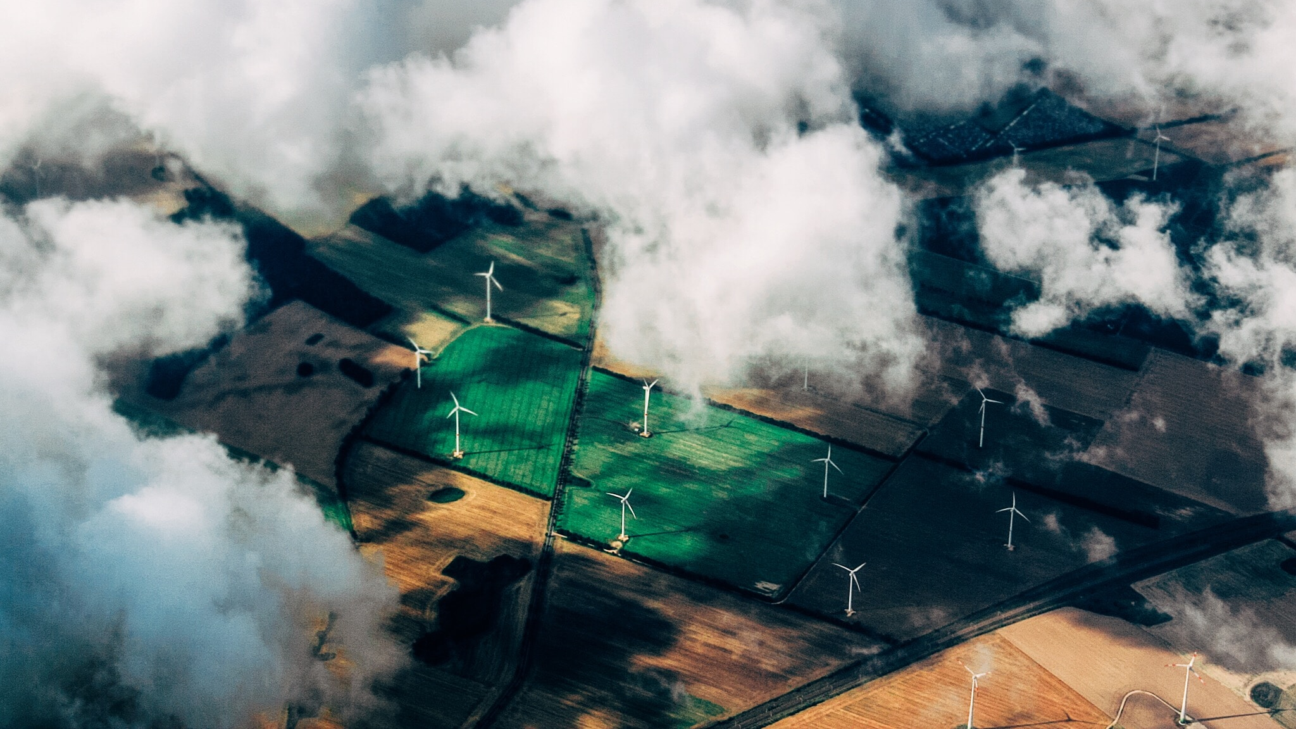
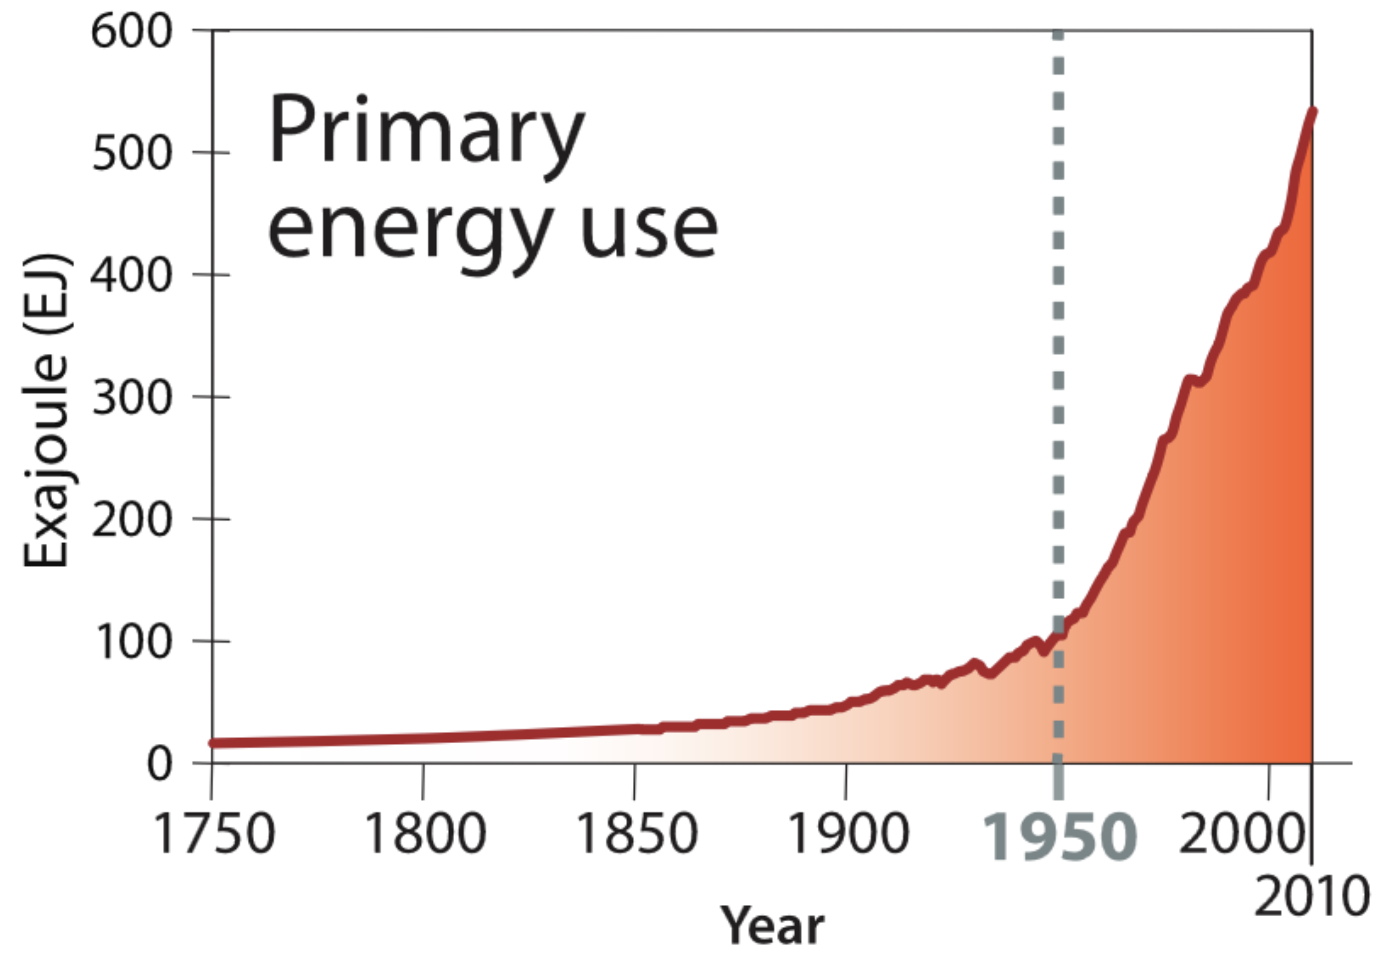
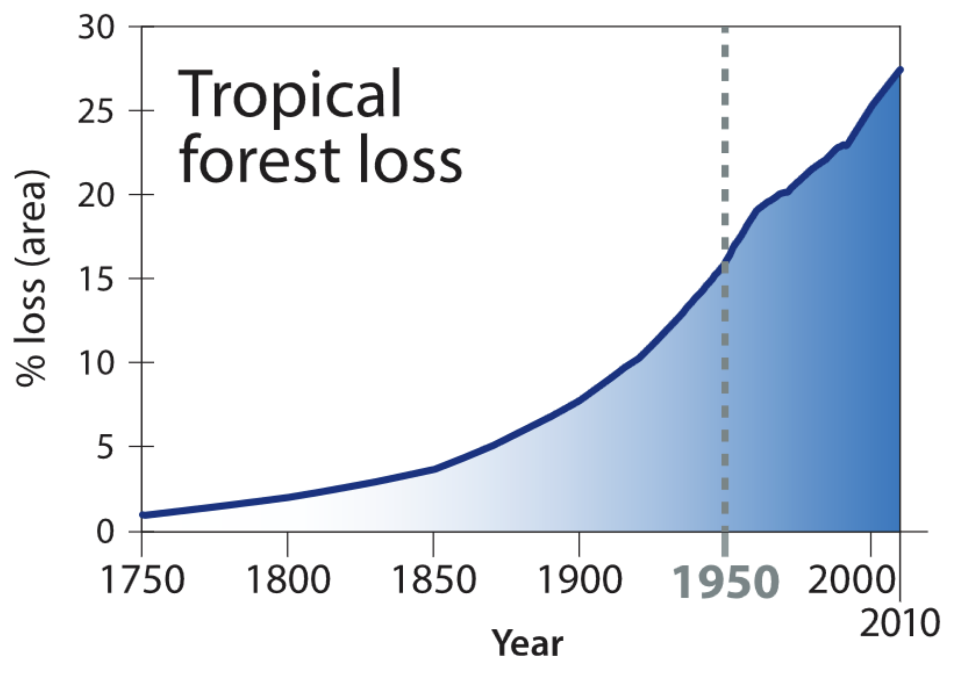
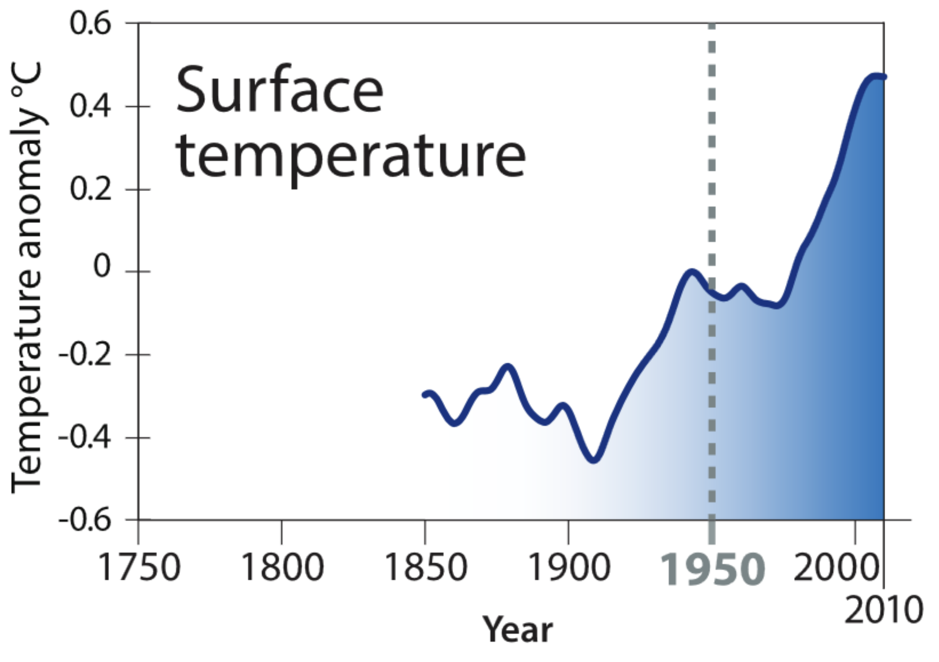
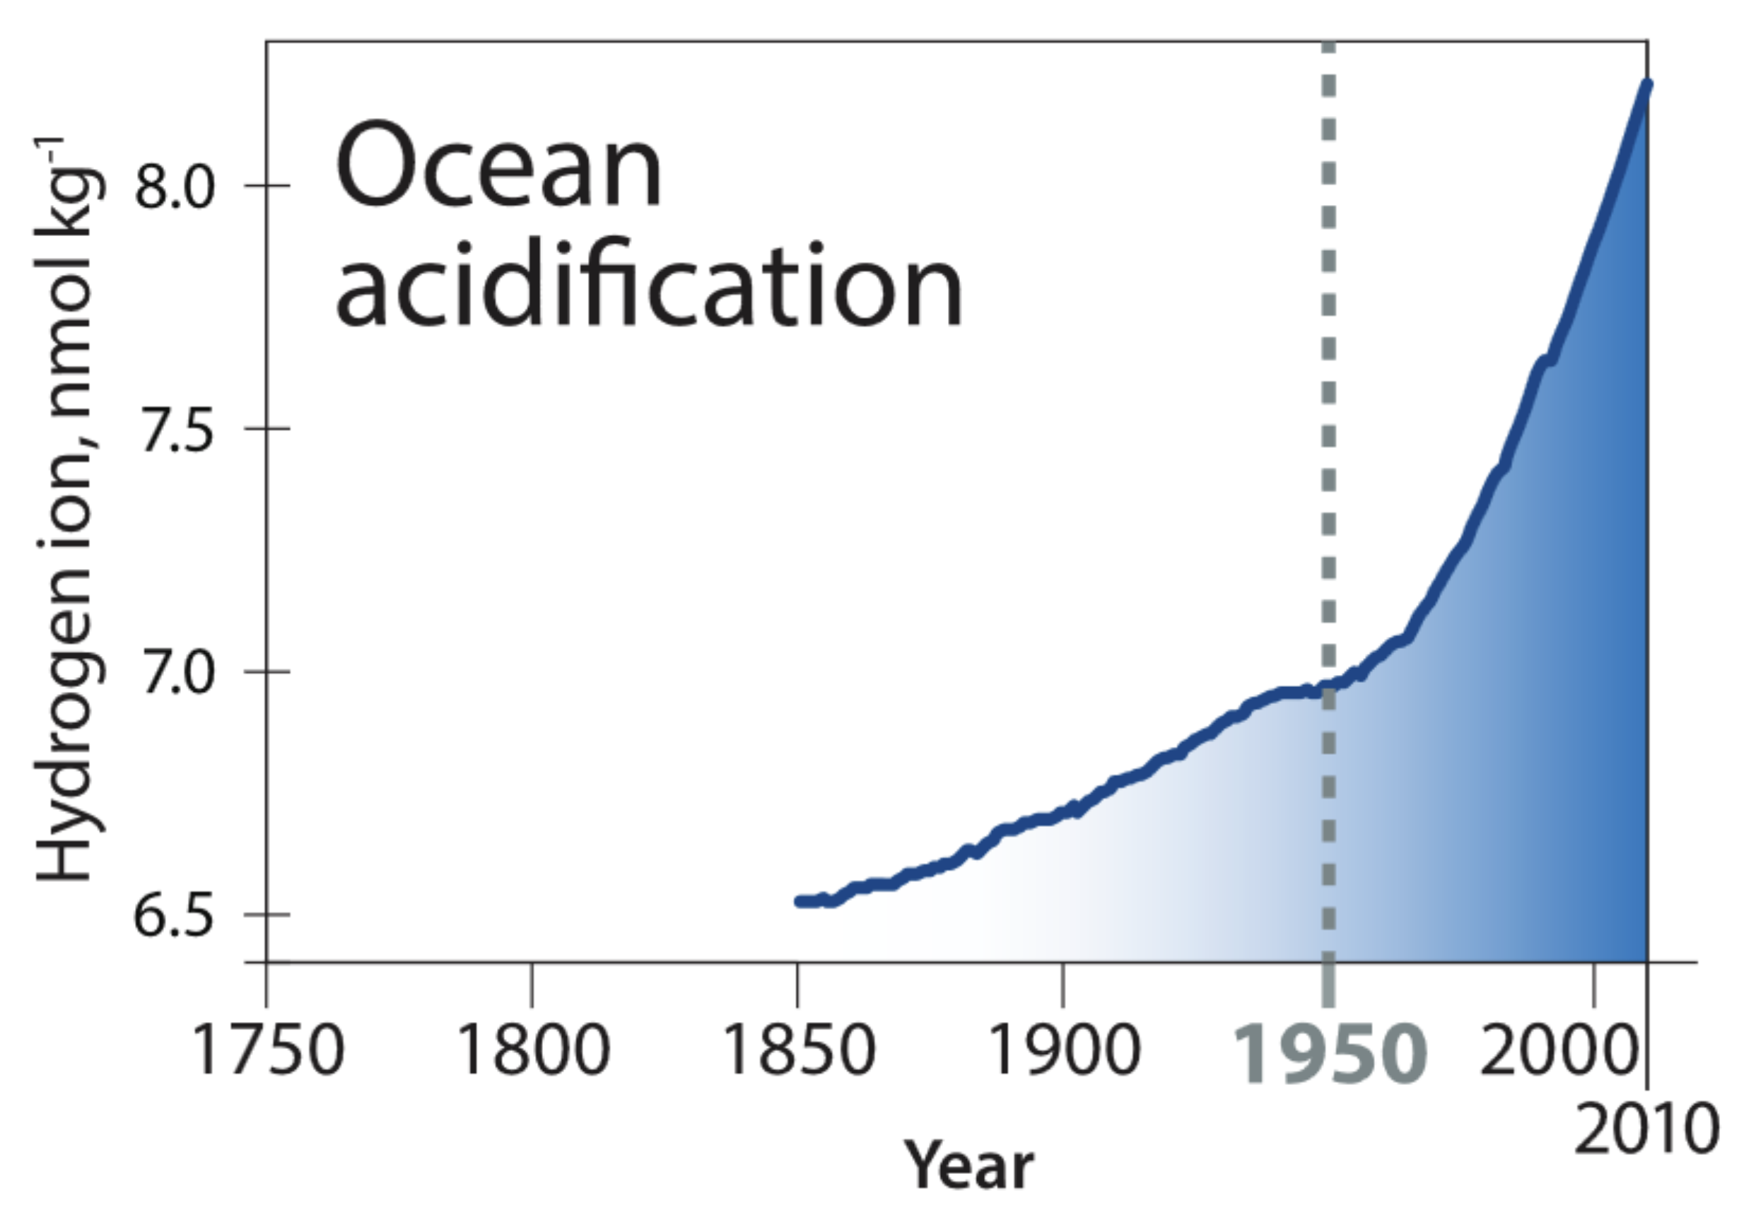

The Great Acceleration
Consommation
d’énergie primaire
Perte des
forêts tropicales
Le dilemme de la transition numérique:
elle tue le climat ou ouvre la voie vers l’objectif zéro émission nette?
Exajoule (EJ)
% de perte de surface
Année
Année
C
Température
en surface
Acidification
des océans
Anomalie de température °
Concentration d’ions d’hydrogène, nmol ^{kg-1}
Photo: Thomas Richter sur Unsplash
Année
Année
Source: Steffen et al. (2015)
Prof. Dr. Jan Bieser
Professeur assistant en transition numérique et développement durable / chef du groupe spécialisé Data & Infrastructure
Institut Public Sector Transformation, département Gestion
Haute école spécialisée bernoise
Notes:
Ehrt und freut mich sehr, dass ihr alle heute gekommen seid.
Familie, Freunde, Kollegen und auch neue Gesichter die nach heute Abend hoffentlich in eine der ersten drei Kategorien fallen
Jan Bieser, 8 Monate an der BFH, IPST, W – Thema Digitalisierung und nachhaltigeit
Einblick in die Forschung/Wissensstand
Zunächste zurückblicken

Slide 3

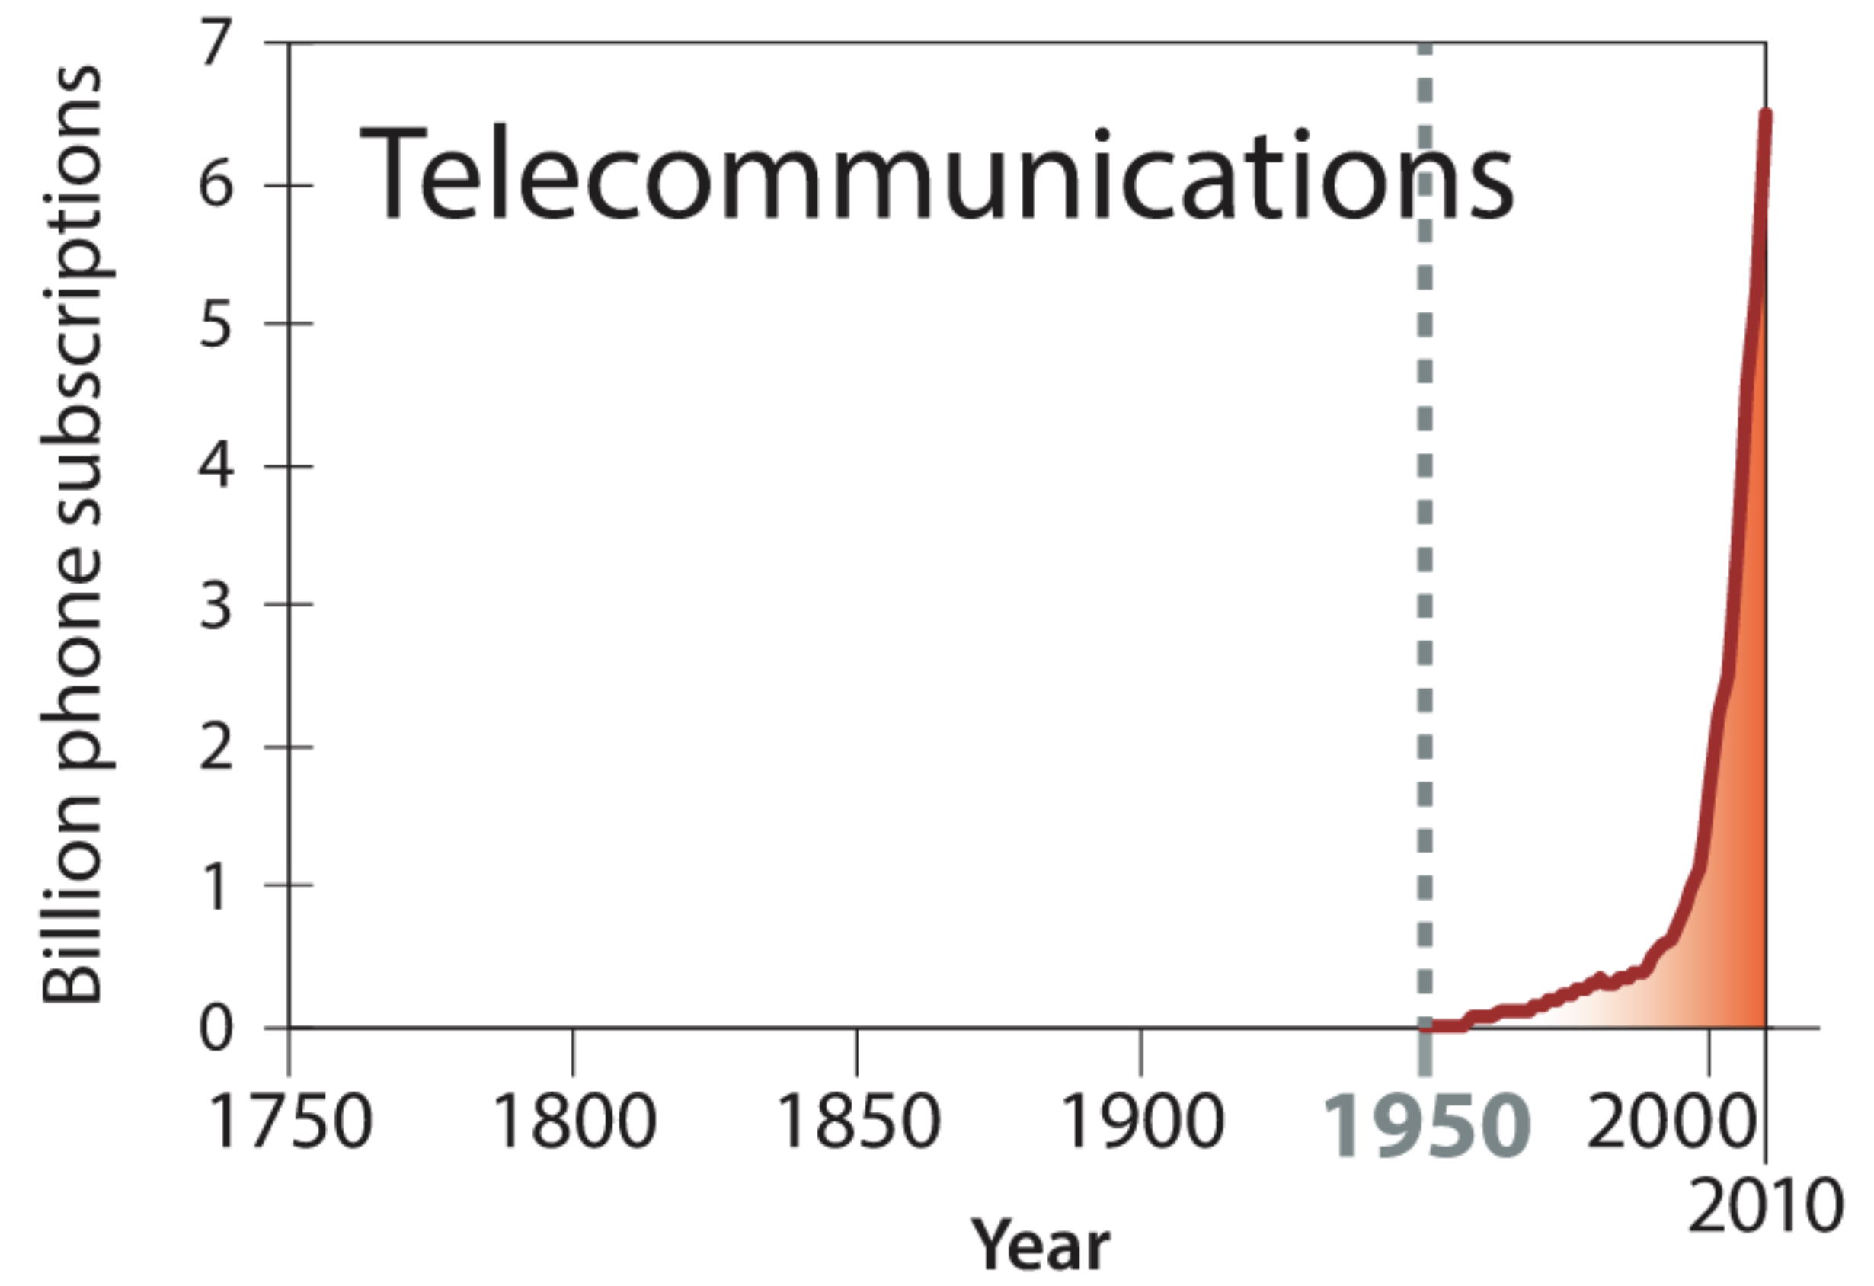
Consommation
d’énergie primaire
Perte des
forêts tropicales
Et si des extraterrestres venaient sur Terre et commençaient à étudier les objectifs des humains?
Exajoule (EJ)
% de perte de surface
Télécommunication
Année
Année
milliards d’abonnements téléphoniques
?
C
Température
en surface
Acidification
des océans
Vous pourriez formuler l’hypothèse suivante:
L’humanité essaie de transformer le carbone fossile en CO₂ réchauffant la planète le plus rapidement possible.
Anomalie de température °
Concentration d’ions d’hydrogène, nmol ^{kg-1}
Année
Année
Année
Source: Steffen et al. (2015)
Source: Scientists for Future (2020)
Notes:
Neben diesen, teils exponentiell zunehmenden Beschleunigungen, gab es eine Entwicklung, die noch rasanter Vorangeschritten ist
Und das ist die Telekommunikation

Slide 4


Télécommunication
Consommation
d’énergie primaire
Perte des
forêts tropicales
Exajoule (EJ)
% de perte de surface
milliards d’abonnements téléphoniques
Année
Année
?
C
Température
en surface
Acidification
des océans
Anomalie de température °
Concentration d’ions d’hydrogène, nmol ^{kg-1}
Effets directs
(= Footprint)
Effets indirects
(= Handprint)
Année
Année
La fabrication, l’utilisation et l’élimination des technologies numériques ont un impact sur l’environnement.
Année
Les applications numériques modifient les processus et réduisent ou augmentent ainsi l’impact environnemental dans d’autres secteurs.
Source: Steffen et al. (2015)
Notes:
Die Anzahl an Telefonabos, die Anzahl der Menschen, die mit dem Internet verbunden ist, gas gespeicherte Datenvolumen, alles wächst rasant und verändert grundlegend die Art und Weise wie wir zusammen leben
Da stellt sich dann nun die Frage, was bedeutet die digitale Beschleunigung nun für unsere Ökosysteme?

Slide 5
Effets directs
(= Footprint)
Effets indirects
(= Handprint)
La fabrication, l’utilisation et l’élimination des technologies numériques ont un impact sur l’environnement.
Les applications numériques modifient les processus et réduisent ou augmentent ainsi l’impact environnemental dans d’autres secteurs.
Notes:
Und das genau versuchen wir in unserer Forschung zu verstehen
Und dabei unterscheiden wir 2 Effekte
Den Fussabdruck der Digitalisierung und den Handabdruck der Digitalisierung
Ich

Slide 6
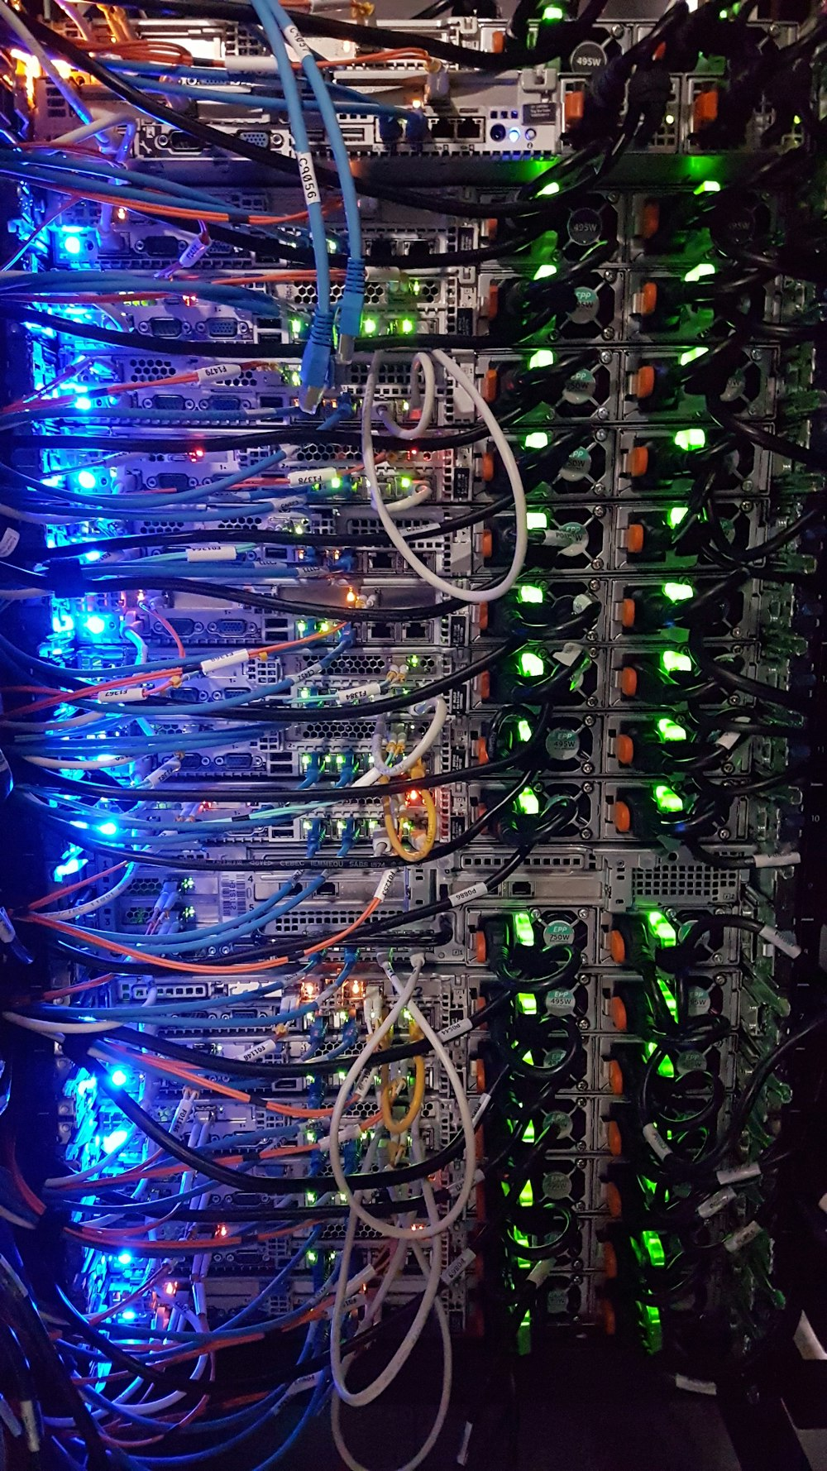

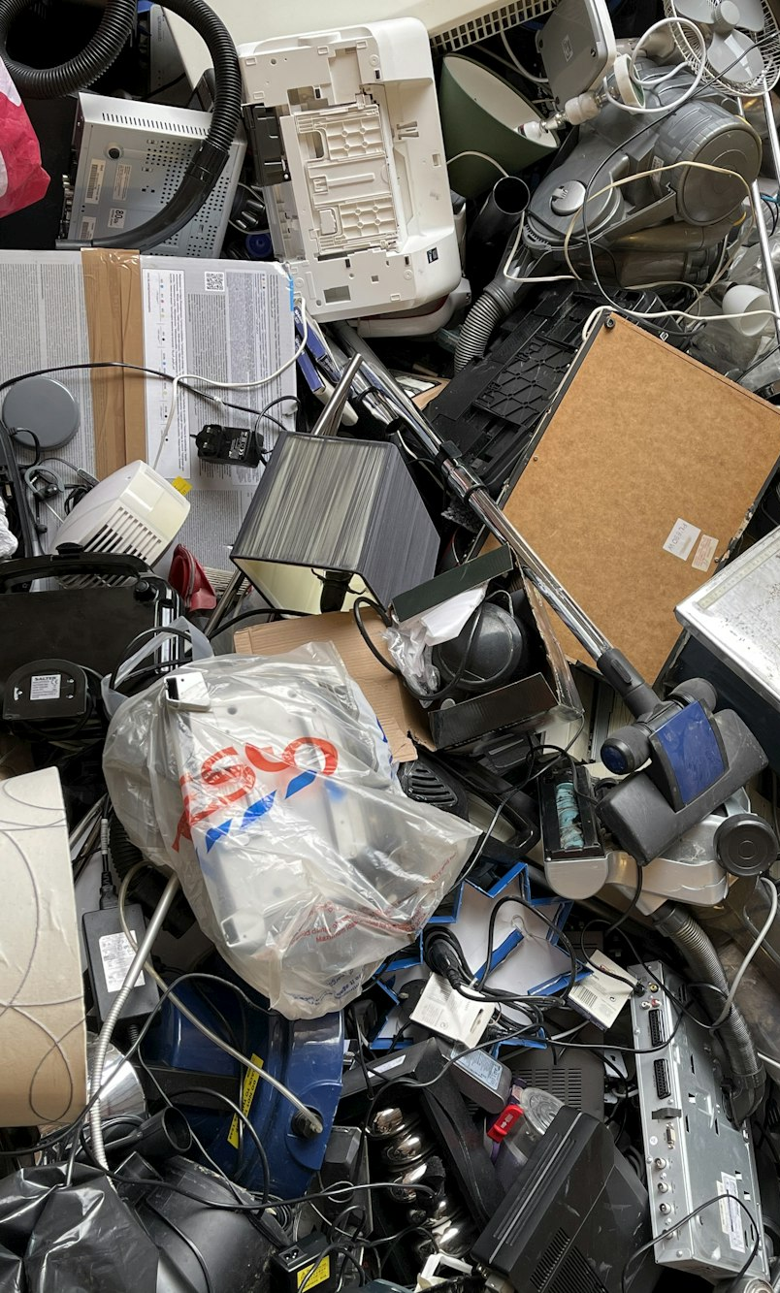
Effets directs
(= Footprint)
Effets indirects
(= Handprint)
Élimination
Production
Exploitation
La fabrication, l’utilisation et l’élimination des technologies numériques ont un impact sur l’environnement.
Les applications numériques modifient les processus et réduisent ou augmentent ainsi l’impact environnemental dans d’autres secteurs.
Notes:
Ich möchte mit dem Fussabdruck beginnen, dieser beschreibt die Menge an Umweltbelastungen, welche durch digitale Technik in der Produktion, im Betrieb und während der Entsorgung anfällt
Und es gibt einige Studien, die sich diesen Fussabdruck angesehen haben

Slide 7
Production
Exploitation
Élimination
Source: Hilty et Bieser (2017)
Effets directs
(= Footprint)
La fabrication, l’utilisation et l’élimination des technologies numériques ont un impact sur l’environnement.
Notes:
Energieverbrauch des ICT-Sektors steigt ähnliche wie der Umsatz <-> Energieintensität muss zwischen 2020 und 2030 um 35% sinken
Heute:
Je mehr Konsum, desto mehr Daten, desto Mehr Revenue, Desto Mehr Energieverbrauch
Techniken um Konsum zu erhöhen (Autoplay, Addictive Design, Neverending Feeds, eingebettet Videos, Pop-Ups, Notifications, Like Button,

Slide 8
Production
Exploitation
Élimination
Source: Hilty et Bieser (2017)
Notes:
Energieverbrauch des ICT-Sektors steigt ähnliche wie der Umsatz <-> Energieintensität muss zwischen 2020 und 2030 um 35% sinken
Heute:
Je mehr Konsum, desto mehr Daten, desto Mehr Revenue, Desto Mehr Energieverbrauch
Techniken um Konsum zu erhöhen (Autoplay, Addictive Design, Neverending Feeds, eingebettet Videos, Pop-Ups, Notifications, Like Button,

Slide 9
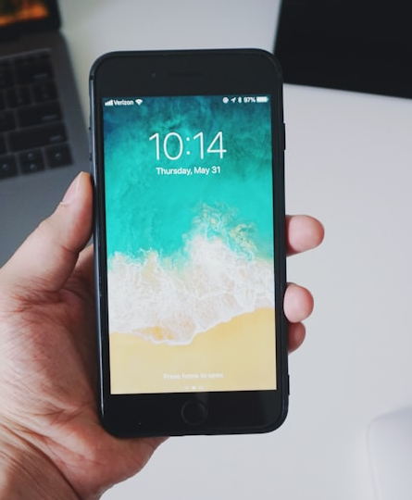
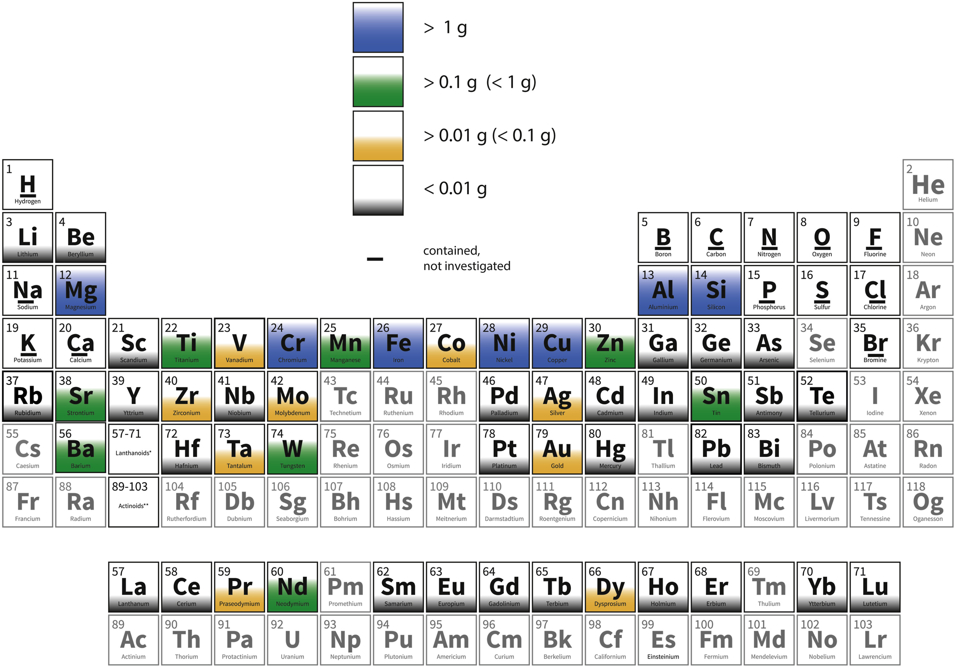

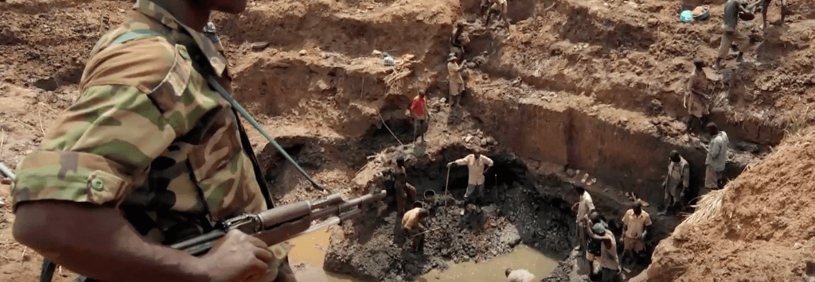
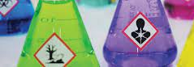
Éléments dans les smartphones
>50%
des éléments du tableau périodique sont présents dans les smartphones.
ÉLÉMENTS CRITIQUES
MINÉRAUX SOURCES DE CONFLITS
SUBSTANCES DANGEREUSES
Risques d’approvisionnement élevés et répercussions économiques en cas d’interruptions de fourniture.
L’extraction et le commerce violent les droits humains et soutiennent la corruption ou le blanchiment d’argent.
Conséquences:
problèmes environnementaux et sanitaires.
Source: Bookhagen et al. (2020)
Notes:
Energieverbrauch des ICT-Sektors steigt ähnliche wie der Umsatz <-> Energieintensität muss zwischen 2020 und 2030 um 35% sinken
Heute:
Je mehr Konsum, desto mehr Daten, desto Mehr Revenue, Desto Mehr Energieverbrauch
Techniken um Konsum zu erhöhen (Autoplay, Addictive Design, Neverending Feeds, eingebettet Videos, Pop-Ups, Notifications, Like Button,

Slide 10
Production
Exploitation
Élimination
Source: Hilty & Bieser (2017): Opportunities and Risks of Digitalization for Climate Protection in Switzerland. Zurich: Université de Zurich. Swisscom, WWF Switzerland.
Éléments dans les smartphones
Beaucoup sont considérés comme problématiques.
>50%
des éléments du tableau périodique sont présents dans les smartphones
ÉLÉMENTS CRITIQUES
MINÉRAUX SOURCES DE CONFLITS
SUBSTANCES DANGEREUSES
Risques d’approvisionnement élevés et répercussions économiques en cas d’interruptions de fourniture.
L’extraction et le commerce violent les droits humains et soutiennent la corruption ou le blanchiment d’argent.
Conséquences:
problèmes environnementaux et sanitaires.
Source: Bookhagen et al. (2020): Ressources métalliques dans les smartphones. Resources Policy, 68, 101750.
Notes:
Energieverbrauch des ICT-Sektors steigt ähnliche wie der Umsatz <-> Energieintensität muss zwischen 2020 und 2030 um 35% sinken
Heute:
Je mehr Konsum, desto mehr Daten, desto Mehr Revenue, Desto Mehr Energieverbrauch
Techniken um Konsum zu erhöhen (Autoplay, Addictive Design, Neverending Feeds, eingebettet Videos, Pop-Ups, Notifications, Like Button,

Slide 11
Production
Exploitation
Élimination
Source: Hilty et Bieser (2017)
Notes:
Energieverbrauch des ICT-Sektors steigt ähnliche wie der Umsatz <-> Energieintensität muss zwischen 2020 und 2030 um 35% sinken
Heute:
Je mehr Konsum, desto mehr Daten, desto Mehr Revenue, Desto Mehr Energieverbrauch
Techniken um Konsum zu erhöhen (Autoplay, Addictive Design, Neverending Feeds, eingebettet Videos, Pop-Ups, Notifications, Like Button,

Slide 12
Production
Exploitation
Élimination
Source: Hilty et Bieser (2017)
Notes:
Energieverbrauch des ICT-Sektors steigt ähnliche wie der Umsatz <-> Energieintensität muss zwischen 2020 und 2030 um 35% sinken
Heute:
Je mehr Konsum, desto mehr Daten, desto Mehr Revenue, Desto Mehr Energieverbrauch
Techniken um Konsum zu erhöhen (Autoplay, Addictive Design, Neverending Feeds, eingebettet Videos, Pop-Ups, Notifications, Like Button,

Slide 13

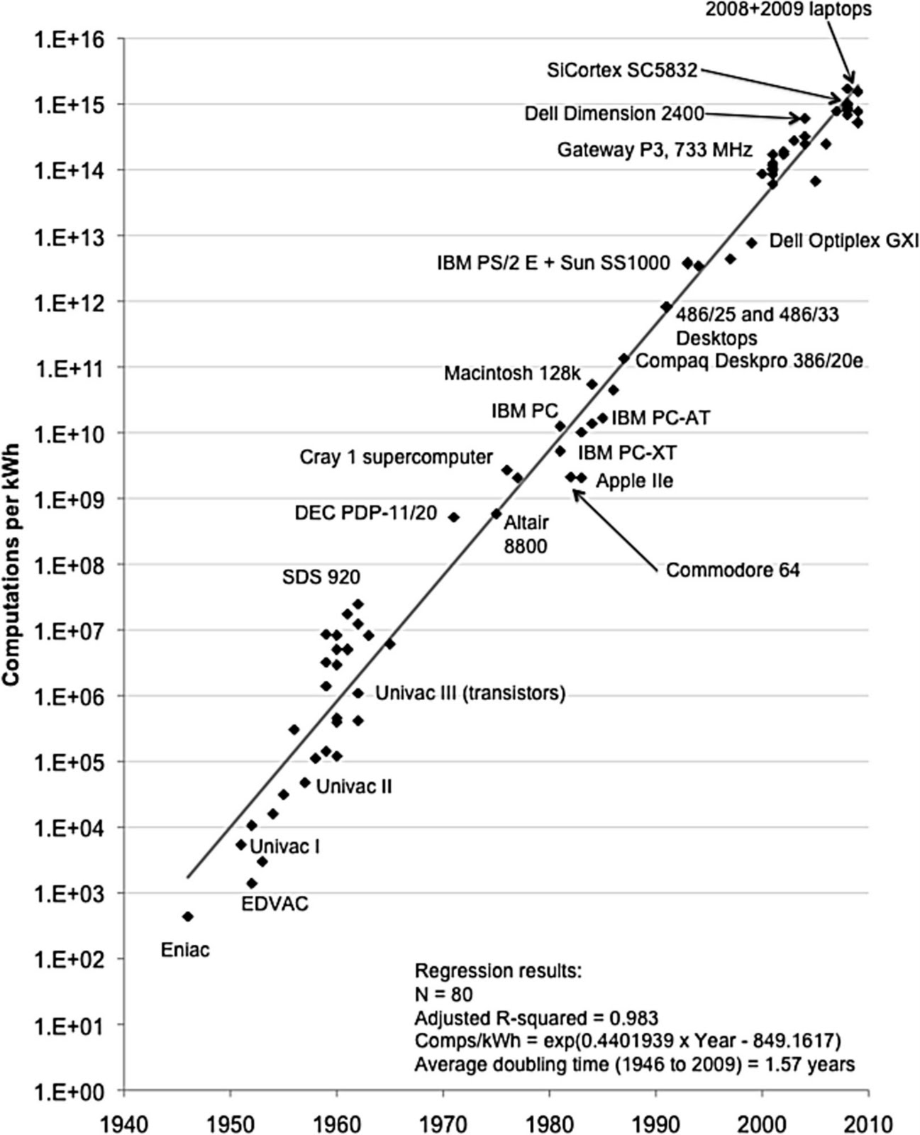
Efficacité énergétique des TIC
Calculs par kilowattheure
Le nombre de calculs par kWh a augmenté entre 1946 et 2009
doublé tous les 1,57 ans.
Loi de Koomey
Source: Koomey et al. (2010)
Notes:
Erste Vergleiche haben gezeigt, dass eine Anfrage bei ChatGPT etwa 10x mehr Energie benötigt, als eine klassische Google Suche
Für eine KI-gestützte Google Suche ist es sogar 20-30x so viel
Eine erste Hochrechnung hat ergeben, dass die KI-Industrie alleine bis 2027 in einem Worst Case Szenario so viel Energie benötigen könnte wie das ganze Land Irland
Sicherlich werden die Algorithmen, als auch die Hardware auf denen KI läuft effizienter werden und den Energieverbrauch über die Zeit nach unten drücken.
Worüber wir heute aus meiner Sicht aber noch zu wenig diskutieren ist, wo macht der Einsatz von KI überhaupt Sinn und wo können wir es von beginn an gleich weglassen

Slide 14
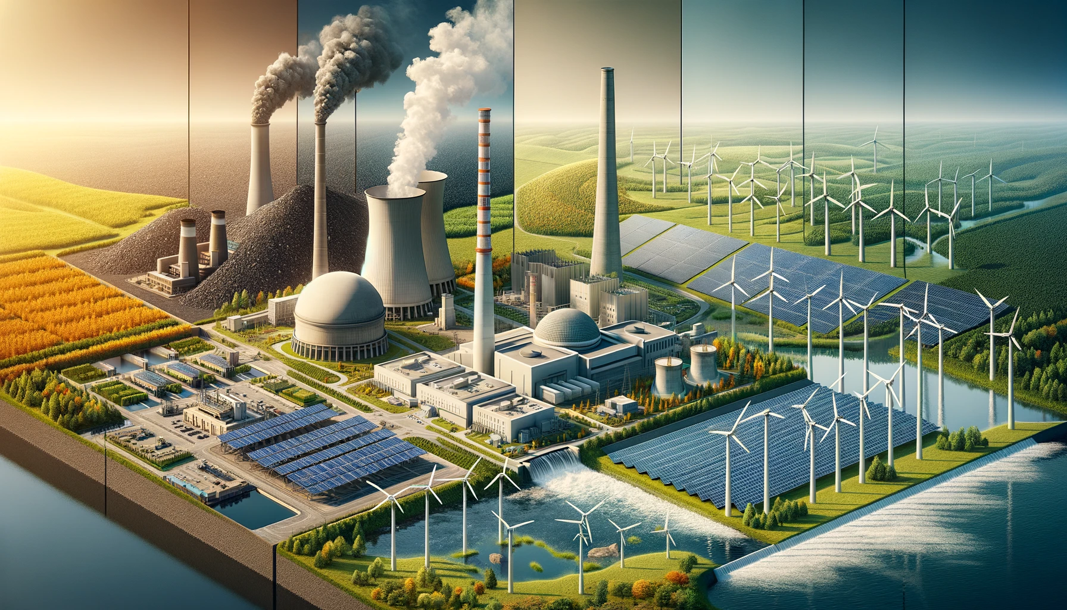
Consommation électrique du secteur des TIC
Térawattheures
Entre 2007 et 2020, la consommation d’électricité du secteur des TIC a augmenté de
29%.
Source: Malmodin et al. (2024)
Mais d’où vient l’électricité?
Notes:
Erste Vergleiche haben gezeigt, dass eine Anfrage bei ChatGPT etwa 10x mehr Energie benötigt, als eine klassische Google Suche
Für eine KI-gestützte Google Suche ist es sogar 20-30x so viel
Eine erste Hochrechnung hat ergeben, dass die KI-Industrie alleine bis 2027 in einem Worst Case Szenario so viel Energie benötigen könnte wie das ganze Land Irland
Sicherlich werden die Algorithmen, als auch die Hardware auf denen KI läuft effizienter werden und den Energieverbrauch über die Zeit nach unten drücken.
Worüber wir heute aus meiner Sicht aber noch zu wenig diskutieren ist, wo macht der Einsatz von KI überhaupt Sinn und wo können wir es von beginn an gleich weglassen

Slide 15






Émissions liées à la production d’électricité
g CO₂e/kWh
Un kilowattheure produit en Chine génère
111 fois plus
de CO₂ qu’en Norvège.
x111
Mais d’où vient l’électricité?
Source: DALL-E
Source: Empreinte carbone (2023): FACTEUR D’ÉMISSION DE GAZ À EFFET DE SERRE SPÉCIFIQUE AU PAYS

Slide 16
Émissions liées à la production d’électricité
g CO₂e/kWh
Un kilowattheure produit en Chine génère
111 fois plus
de CO₂ qu’en Norvège.
x111
Source: Empreinte carbone (2023)
Mais d’où vient l’électricité?

Slide 17
Production
Exploitation
Élimination
Source: Hilty et Bieser (2017)
Notes:
Energieverbrauch des ICT-Sektors steigt ähnliche wie der Umsatz <-> Energieintensität muss zwischen 2020 und 2030 um 35% sinken
Heute:
Je mehr Konsum, desto mehr Daten, desto Mehr Revenue, Desto Mehr Energieverbrauch
Techniken um Konsum zu erhöhen (Autoplay, Addictive Design, Neverending Feeds, eingebettet Videos, Pop-Ups, Notifications, Like Button,

Slide 18
Production
Exploitation
Élimination
Source: Hilty et Bieser (2017)
Le matériel TIC contient une grande quantité de ressources qui doivent être récupérées.
Quantité dans les smartphones vendus 2012-2017
Production globale 2016
Part =
Source: Bookhagen et al. (2020): Ressources métalliques dans les smartphones. Resources Policy, 68, 101750.
Notes:
Energieverbrauch des ICT-Sektors steigt ähnliche wie der Umsatz <-> Energieintensität muss zwischen 2020 und 2030 um 35% sinken
Heute:
Je mehr Konsum, desto mehr Daten, desto Mehr Revenue, Desto Mehr Energieverbrauch
Techniken um Konsum zu erhöhen (Autoplay, Addictive Design, Neverending Feeds, eingebettet Videos, Pop-Ups, Notifications, Like Button,

Slide 19
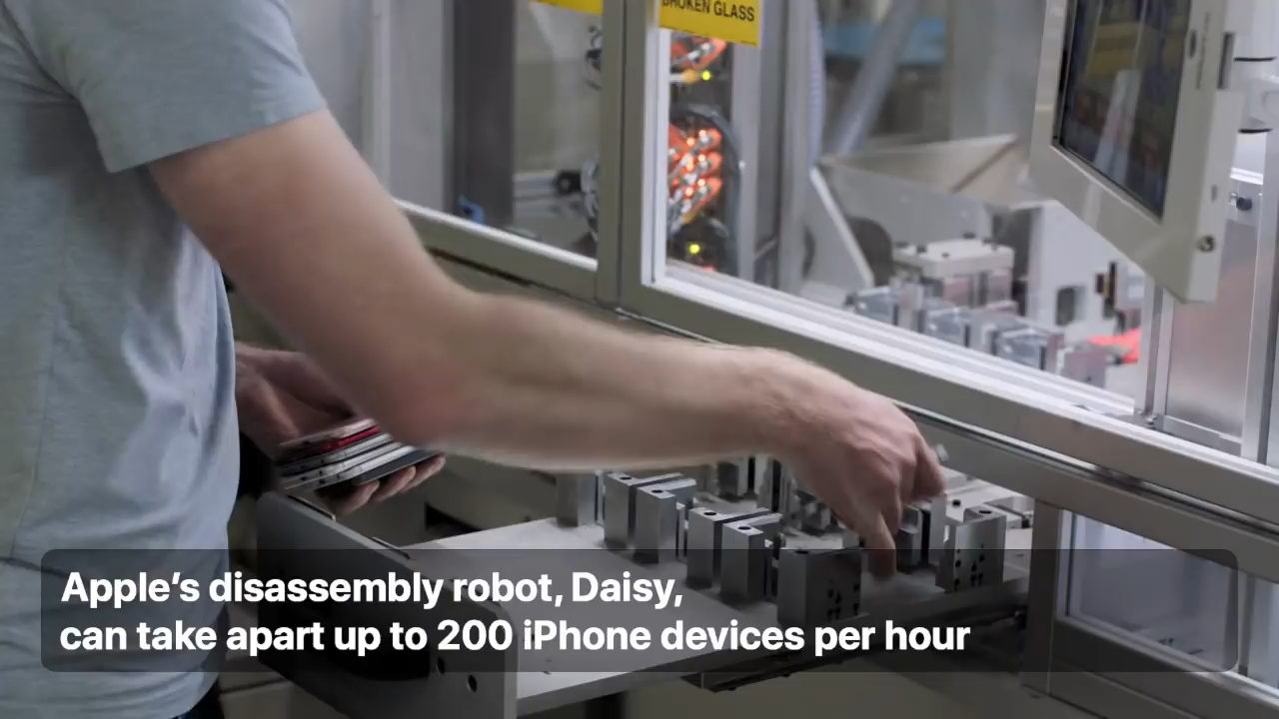
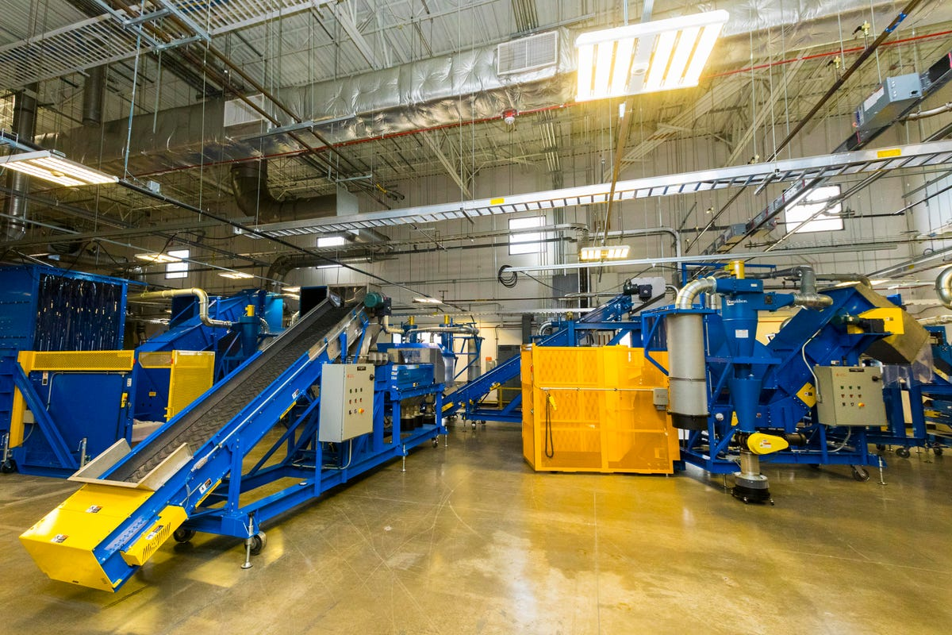
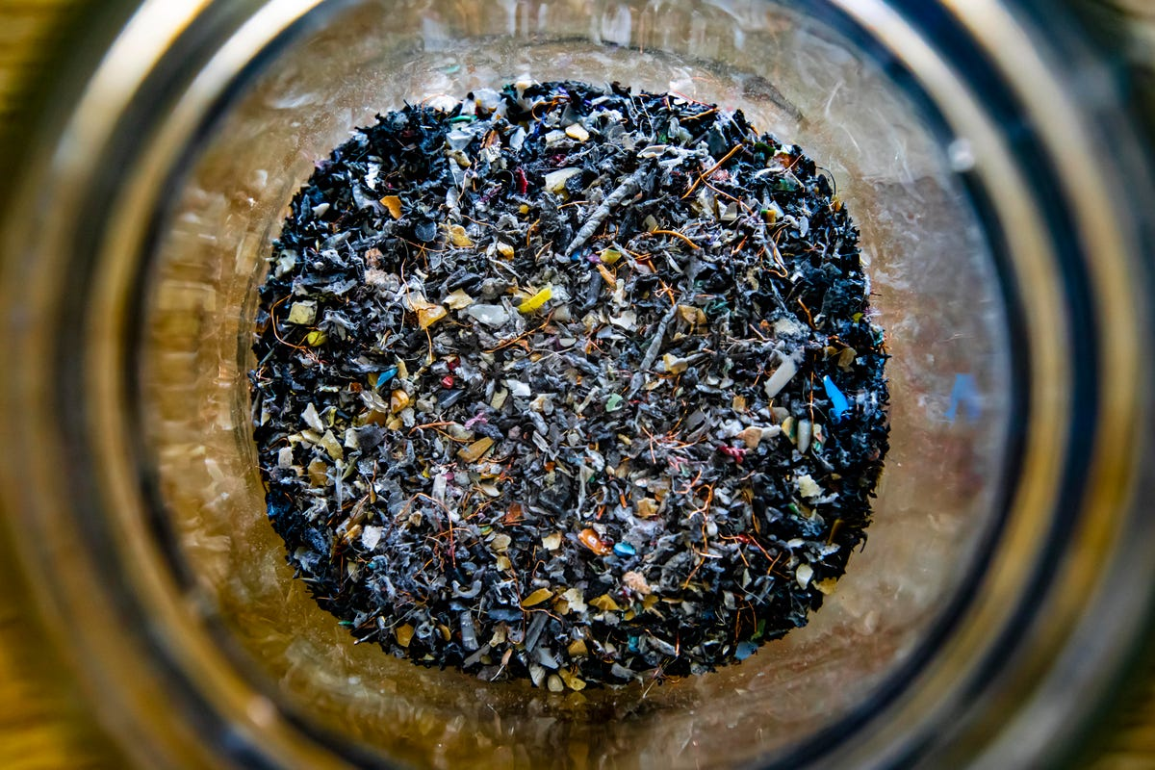
Production
Exploitation
Élimination
Source: Hilty &amp; Bieser (2017): Opportunities and Risks of Digitalization for Climate Protection in Switzerland. Zurich: Université de Zurich. Swisscom, WWF Switzerland.
Source: Hilty &amp; Bieser (2017): Opportunities and Risks of Digitalization for Climate Protection in Switzerland. Zurich: Université de Zurich. Swisscom, WWF Switzerland.
Le recyclage industriel conventionnel ne permet de récupérer qu’une infime partie des ressources.
Le matériel TIC contient une grande quantité de ressources qui doivent être récupérées.
Quantité dans les smartphones vendus 2012-2017
Production globale 2016
Part =
Source: James Martin/CNET (2019)
Source: Bookhagen et al. (2020): Ressources métalliques dans les smartphones. Resources Policy, 68, 101750.

Slide 20
Production
Exploitation
Élimination
Le matériel TIC contient une grande quantité de ressources qui doivent être récupérées.
Source: Hilty & Bieser (2017): Opportunities and Risks of Digitalization for Climate Protection in Switzerland. Zurich: Université de Zurich. Swisscom, WWF Switzerland.
Quantité dans les smartphones vendus 2012-2017
Production globale 2016
Part =
Outre la récupération, la collecte doit également être optimisée.
Déchets électroniques
Collecte
Tri/
Démontage
Prétraitement
Récupération
Réutilisation
Source: Wäger et al. (2015); Hilty

Slide 21
25-30%
1,5-4%
des émissions
de GES du monde
30-45%
Secteur des TIC
Production
Exploitation
Élimination
30-40%
Source: Hilty et Bieser (2017)
Même dans des conditions industrielles, seule une partie des ressources peut être récupérée.
Déchets électroniques
Collecte
Tri/
Démontage
Prétraitement
Récupération
Réutilisation
Source: Wäger et al. (2015): The Material Basis of ICT.
Notes:
Energieverbrauch des ICT-Sektors steigt ähnliche wie der Umsatz <-> Energieintensität muss zwischen 2020 und 2030 um 35% sinken
Heute:
Je mehr Konsum, desto mehr Daten, desto Mehr Revenue, Desto Mehr Energieverbrauch
Techniken um Konsum zu erhöhen (Autoplay, Addictive Design, Neverending Feeds, eingebettet Videos, Pop-Ups, Notifications, Like Button,

Slide 22
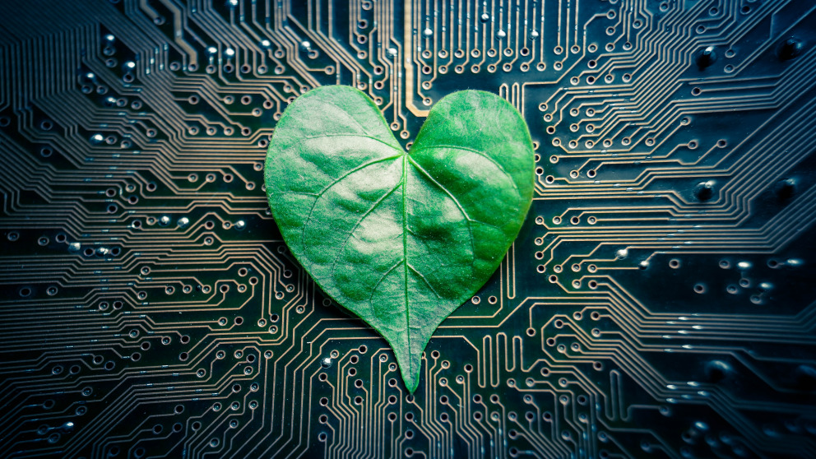
Le secteur des TIC est actuellement responsable de 1,5 à 4% des émissions mondiales de gaz à effet de serre (GES).
25-30%
1,5-4%
des émissions
de GES
du monde
30-45%
Secteur des TIC
30-40%
Source: Belkhir et Elmeligi (2018)
Notes:
Betrachtet man den IT-Sektor als ganzes, so geht man davon aus, dass er etwa 1.5-4% der globalen THG-Emissionen verursacht.
Das klingt nach gar nicht so viel, ist aber mehr als die gesamte globale Zementproduktion, oder der Flugverkehr verursacht
Wie setzt sich das jetzt zusammen?

Slide 23
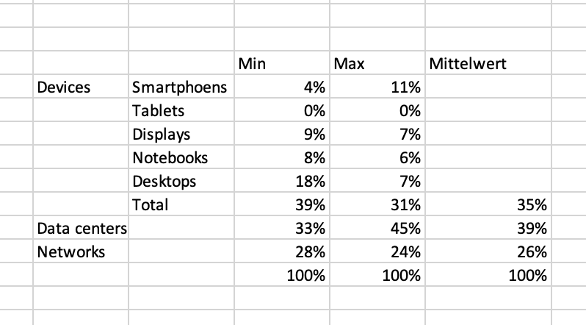
Le secteur des TIC est actuellement responsable de 1,5 à 4% des émissions mondiales de gaz à effet de serre (GES).
25-30%
Réseaux
Augmentation de l’efficacité énergétique
Exploitation avec de l’électricité issue d’installations rénovées Source:
1,5-4%
des émissions
de GES
du monde
30-45%
Centres de calcul
n’exploiter que les infrastructures nécessaires
30-40%
Terminaux
Source: Belkhir et Elmeligi (2018)
Notes:
Überlicherweise werden unsere Telekommunikationsnetze, Rechenzentren und Endgeräte unterschieden.
Und man geht davon aus, dass Endgeräte und Rechenzentren die meisten Emissionen verursachen, wohingegen Netz etwas weniger verursachen
Die wichtige Frage ist, wie können wir diese Emissionen nun senken?

Slide 24
Le secteur des TIC est actuellement responsable de 1,5 à 4% des émissions mondiales de gaz à effet de serre (GES).
25-30%
Réseaux
Augmentation de l’efficacité énergétique
Exploitation avec de l’électricité issue d’installations rénovées Source:
1,5-4%
des émissions
de GES
du monde
30-45%
Centres de calcul
n’exploiter que les infrastructures nécessaires
Rendre la production et la chaîne d’approvisionnement plus environnementales
30-40%
Terminaux
Produire moins d’appareils
Source: Belkhir et Elmeligi (2018)
Notes:
Üblicherweise spricht man bei Infrastrukturen, also Netzen und Rechenzentren davon, dass man nur so viel Infrastruktur ausrollen sollte wie notwendig, diese möglichst Energieffizient sein muss und mit Strom aus erneuerbaren Quellen betreiben sollte

Slide 25


Raisons de la diminution
Le secteur des TIC est actuellement responsable de 1,5 à 4% des émissions mondiales de gaz à effet de serre (GES).
Raisons de l’augmentation
Passage à des terminaux plus efficaces
p. ex. des PC et des téléviseurs aux smartphones
Volume de données en hausse
grâce à des applications de plus en plus gourmandes en données
comme l’IA ou le métavers
Utilisation accrue des énergies renouvelables
dans la production et l’utilisation d’appareils
Plus de terminaux
p. ex. via l’Internet des objets
25-30%
Réseaux
Augmentation de l’efficacité énergétique
Augmentation de la durée de vie des appareils
en raison de cycles d’innovation plus lents et
des coûts d’acquisition élevés
Exploitation avec de l’électricité issue d’installations rénovées Source:
«End of Moore’s und Koomey’s Law»
ralentit les gains d’efficacité énergétique
1,5-4%
des émissions
de GES
du monde
30-45%
Centres de calcul
n’exploiter que les infrastructures nécessaires
Effets de satiété
sur le marché des TIC, car tout le monde possède déjà un appareil
Incitations économiques
pour éviter les effets de satiété
Rendre la production et la chaîne d’approvisionnement plus environnementales
30-40%
Terminaux
Produire moins d’appareils
Source: Belkhir et Elmeligi (2018)
De nombreuses raisons plaident en faveur d’une diminution et d’une augmentation de l’empreinte du secteur des TIC à l’avenir.
Notes:
Bei Endgeräten fokussiert man vor allem auf die Herstellungsphase, denn die Produktion von Smartphones, und anderen Geräte ist sehr Energie- und Ressourcen-intensiv
Beispiel: In einem Smartphone stecken heute über 50% der Elemente im Periodensystem
Daher gilt hier, wir sollten entweder weniger Geräte herstellen, indem wir diese länger nutzen oder die Produktion vergrünen

Slide 26
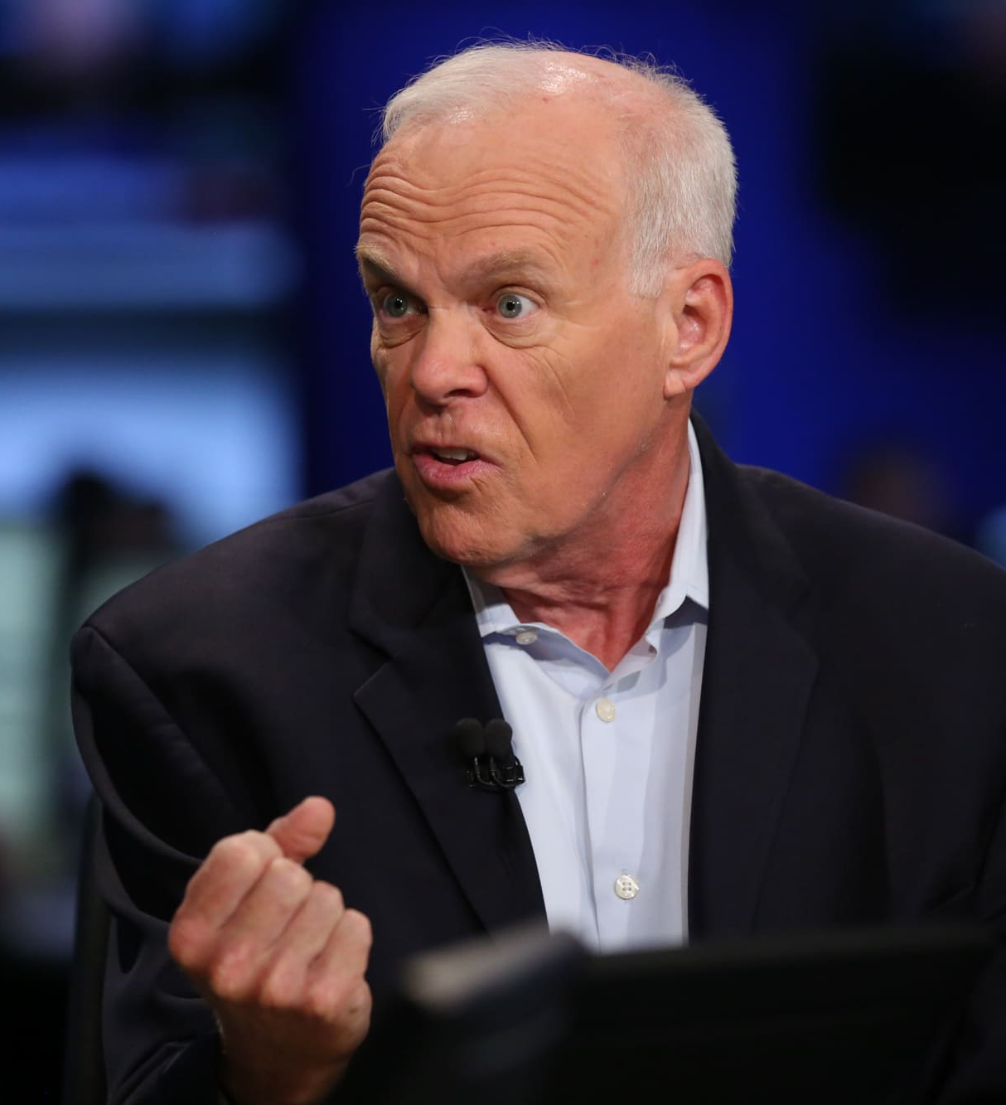
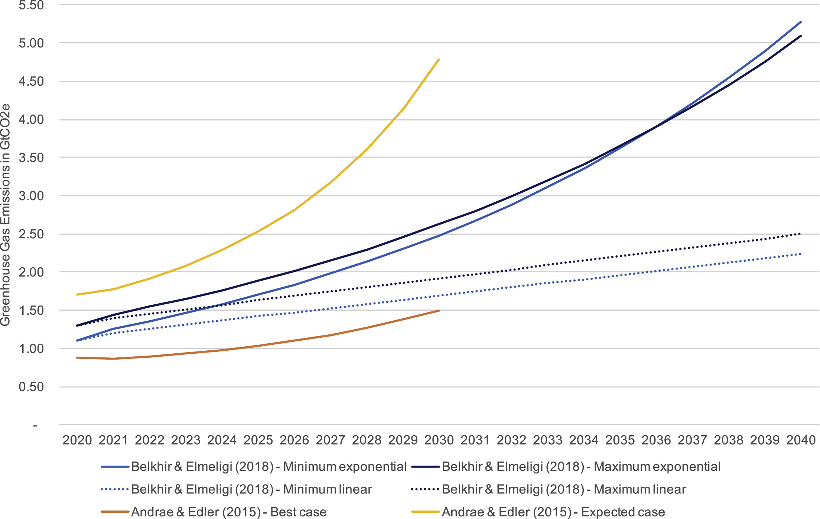
25-30%
Réseaux
Augmentation de l’efficacité énergétique
Exploitation avec de l’électricité issue d’installations rénovées Source:
1,5-4%
des émissions
de GES du monde
30-45%
Centres de calcul
n’exploiter que les infrastructures nécessaires
Rendre la production et la chaîne d’approvisionnement plus environnementales
30-40%
Terminaux
Produire moins d’appareils
L’opinion dominante est que les émissions du secteur des TIC continueront d’augmenter à l’avenir.
Consommation d’énergie par demande
Wattheures
Raisons de la diminution
Raisons de l’augmentation
Passage à des terminaux plus efficaces
p. ex. des PC et des téléviseurs aux smartphones
Volume de données en hausse
grâce à des applications de plus en plus gourmandes en données
comme l’IA ou le métavers
Un échange avec l’IA coûte probablement10 fois plus cher qu’une recherche par mots-clés.
Utilisation accrue des énergies renouvelables
dans la production et l’utilisation d’appareils
Plus de terminaux
p. ex. via l’Internet des objets
Augmentation de la durée de vie des appareils
en raison de cycles d’innovation plus lents et
des coûts d’acquisition élevés
«End of Moore’s und Koomey’s Law»
ralentit les gains d’efficacité énergétique
Effets de satiété
sur le marché des TIC, car tout le monde possède déjà un appareil
Incitations économiques
pour éviter les effets de satiété
John Hennessy, président d’Alphabet, 2023
Recherche Google
ChatGPT
Bloom
Recherche Google
avec IA (1)
Recherche Google
avec IA (2)
De nombreuses raisons plaident en faveur d’une diminution et d’une augmentation de l’empreinte du secteur des TIC à l’avenir.
Sources: de Vries (2023), Dastin & Nellis (2023)
Source: Vendredi et al. (2021)
Un échange avec l’IA coûte probablement10 fois plus cher qu’une recherche par mots-clés.
John Hennessy, président d’Alphabet, 2023
Notes:
Wo uns die Zukunft hinführt, ist gar nicht mal so klar
Es gibt eineige Gründe, die für eine Abnahme des Fussabdrucks des ICT-Sektors sprechen, wie die nutzung immer effizienterer/kleinere Endgeräte, der zunehmende Einsatz erneuerbarer Energien, steigende Geräte-Lebensdauern und erste Sättigungseffekte im ICT Markt
Es gibt aber genau so gründe die für eine Zunahme sprechen, weiterhin rasant steigende Datenvoumen, eine Zunahme der Endgeräte durch das Internet der Dinge, dass die kontinuierlichen Steigerungen der Energieeffizienz in der IT sich verlangsamen warden, und für mich der wichtigste Grund: der IT Sektor selbst will ja wachsen, und wachstum bedeutet heute noch, dass mehr Geräte verkauft warden und das mehr Datenvolumen anfällt, was beides den Fussabdruck nach oben treibt
Ein sehr wichtiges Thema möchte ich aber nun auch noch im Detail beleuchten, das ist die künstliche Intelligenz

Slide 27
Consommation d’énergie par demande
Wattheures
Un échange avec l’IA coûte probablement 10 fois plus
cher qu’une recherche par mots-clés.
Il serait donc conseillé
que les développeurs ne se concentrent pas seulement sur l’optimisation de l’IA, mais s’interrogent également de manière critique sur la nécessité de l’utiliser […].
John Hennessy, président d’Alphabet, 2023
Recherche Google
ChatGPT
Bloom
Recherche Google
avec IA (1)
Recherche Google
avec IA (2)
Sources: de Vries (2023), Dastin & Nellis (2023)
Notes:
Erste Vergleiche haben gezeigt, dass eine Anfrage bei ChatGPT etwa 10x mehr Energie benötigt, als eine klassische Google Suche
Für eine KI-gestützte Google Suche ist es sogar 20-30x so viel
Eine erste Hochrechnung hat ergeben, dass die KI-Industrie alleine bis 2027 in einem Worst Case Szenario so viel Energie benötigen könnte wie das ganze Land Irland
Sicherlich werden die Algorithmen, als auch die Hardware auf denen KI läuft effizienter werden und den Energieverbrauch über die Zeit nach unten drücken.
Worüber wir heute aus meiner Sicht aber noch zu wenig diskutieren ist, wo macht der Einsatz von KI überhaupt Sinn und wo können wir es von beginn an gleich weglassen

Slide 28
Consommation d’énergie par demande
Wattheures
Il serait donc conseillé
que les développeurs ne se concentrent pas seulement sur l’optimisation de l’IA, mais s’interrogent également de manière critique sur la nécessité de l’utiliser […].
Effets directs
(= Footprint)
Effets indirects
(= Handprint)
La fabrication, l’utilisation et l’élimination des technologies numériques ont un impact sur l’environnement.
Recherche Google
ChatGPT
Bloom
Recherche Google
avec IA (1)
Recherche Google
avec IA (2)
Les applications numériques modifient les processus et réduisent ou augmentent ainsi l’impact environnemental dans d’autres secteurs.
Sources: de Vries (2023), Dastin & Nellis (2023)
Mais d’où vient l’électricité?
Notes:
So schlägt auch der Autor der Studie vor, dass Entwickler und Entwickerinnen nicht nur KI optimieren sollten, sondern auch die Notwendigkeit des Einsatzes von KI kritisch hinterfragen
Und das gilt für die Digitalisierung häufig im allgemeinen. Wir könnten auch häufiger mal überlegen, ob wir digitale Technik wirklich für alles benötigen, ob wir manchmal auch ganz gut ohne ihr zurecht kommen.

Slide 29
Effets directs
(= Footprint)
Effets indirects
(= Handprint)
La fabrication, l’utilisation et l’élimination des technologies numériques ont un impact sur l’environnement.
Les applications numériques modifient les processus et réduisent ou augmentent ainsi l’impact environnemental dans d’autres secteurs.
Notes:
Nun schauen wir uns die zweite Seite der Medaille an

Slide 30
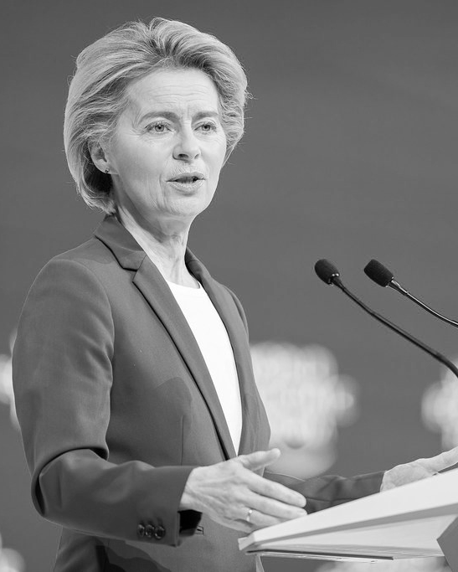
Notre stratégie de croissance, le European Green Deal et la transition et l’opportunité du passage au numérique et de la décarbonisation seront au cœur du débat.
Effets directs
(= Footprint)
Effets indirects
(= Handprint)
La fabrication, l’utilisation et l’élimination des technologies numériques ont un impact sur l’environnement.
Les applications numériques modifient les processus et réduisent ou augmentent ainsi l’impact environnemental dans d’autres secteurs.
Ursula von der Leyen, 2020
Source: Martos (2020)
Notes:
Den Handprint, dieser beschreibt die Art und Weise wie die digitalisierung andere Lebensbereiche wie die Möbilität verändert, und die Konsequenzen für die Umwelt.

Slide 31

Notre stratégie de croissance, le European Green Deal et la transition et l’opportunité du passage au numérique et de la décarbonisation seront au cœur du débat.
Réductions de GES rendues possibles par les TIC par secteur en 2030 en Allemagne
Émissions de GES 2022
MT CO₂e
4
4
6
50
7%
93%
12
50
Effets indirects
(= Handprint)
25
Les applications numériques modifient les processus et réduisent ou augmentent ainsi l’impact environnemental dans d’autres secteurs.
Énergie
Bâtiment
Industrie
Agriculture
Transports
Total
Ursula von der Leyen, 2020
Ex:
Gestion de la charge
flexible
Automatisation des bâtiments
Automatisation,
optimisation énergétique
Agriculture
de précision
Car/Ride Sharing,
Appels vidéo
Source: Martos (2020)
Effets directs
(= Footprint)
La fabrication, l’utilisation et l’élimination des technologies numériques ont un impact sur l’environnement.
Notes:
Häufig existiert hier die Annahmen, was digital ist ist auch nachhaltig.
Eine bis heute weit verbreitete Annahme ist, dass Digitalisierung zu mehr NH führt. So spricht zum Beispiel Ursula von der Leyen von einer «twin transition and opportunity of digitalisation and decarbonisation»
Auch in der Strategie Digitale Schweiz steht, dass die Digitalisierung «einen Beitrag zur Erreichung der Schweizer Klima- und Umweltziele und der Ziele für nachhaltige Entwicklung der Agenda 2030 der Vereinten Nationen» leistet
Und diese Annahme kommt nicht von irgendwo her, denn die ICT Industrie fokussiert häufit die Chancen der Digitalisierung für die Umwelt
Die «Strategie Digitale Schweiz» bietet – im Sinne einer Dachstrategie – einen Rahmen für die «Digitalisierungsstrategie Bund», die «Strategie Digitale Verwaltung Schweiz» und sektorielle Strategien. Sie leistet zudem einen Beitrag zur Erreichung der Schweizer Klima- und Umweltziele und der Ziele für nachhaltige Entwicklung der Agenda 2030 der Vereinten Nationen. Die Digitalisierung bleibt Aufgabe aller fachlich zuständigen Organisationen, welche die Massnahmen federführend umsetzen.

Slide 32

Scénario
«Standard
transition
numérique»
On vient d’estimer que les applications TIC en 2030
en Allemagne peuvent économiser jusqu’à 50 MT de CO₂e.
Réductions de GES rendues possibles par les TIC par secteur en 2030 en Allemagne
Émissions de GES 2022
MT CO₂e
4
4
6
50
7%
93%
12
50
25
Énergie
Bâtiment
Industrie
Agriculture
Transports
Total
Ex:
Gestion de la charge
flexible
Automatisation des bâtiments
Automatisation,
optimisation énergétique
Agriculture
de précision
Car/Ride Sharing,
Appels vidéo
Source: Bitkom & Accenture Strategy (2024)
Notes:
Eine bekannte Studie hat 2015 geschätzt, dass wir bis 2030 durch digitale Anwendungen bis zu 20% der globalen THG-Emissionen einsparen können, in allen Sektoren.
Sei es durch Car/Ride Sharing in der Mobililität, durch Automation in der Industrie, durch Präzisionstechnologie in der Tierhaltung, oder durch Gebäudeautomation.

Slide 33
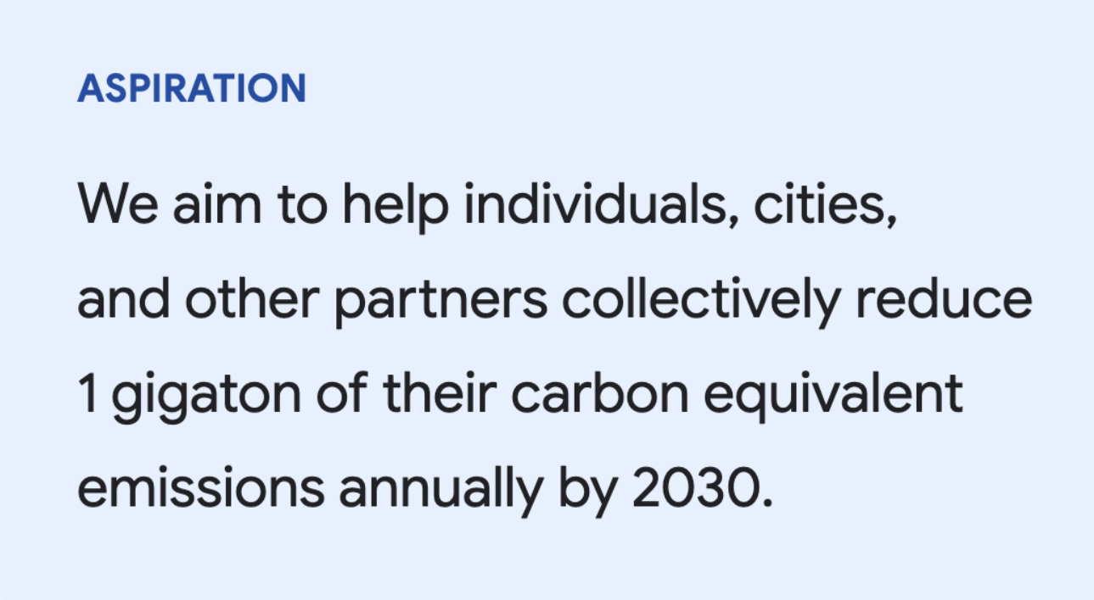

Scénario
«Accélération
transition
numérique»
Avec la «transition numérique accélérée», encore plus!!!
De nombreuses entreprises numériques affirment qu’elles aident la société à devenir plus respectueuse du climat.
Économies de GES rendues possibles par les TIC par secteur en 2030 en Allemagne
Émissions de GES 2022
MT CO₂e
9
6
13
50
90%
18
72
10%
26
Énergie
Bâtiment
Industrie
Agriculture
Transports
Total
Ex:
Gestion de la charge
flexible
Automatisation des bâtiments
Automatisation,
optimisation énergétique
Agriculture
de précision
Car/Ride Sharing,
Appels vidéo
Source: Bitkom & Accenture Strategy (2024)
Source: Alphabet, AT&T, Vodafone
Notes:
Eine bekannte Studie hat 2015 geschätzt, dass wir bis 2030 durch digitale Anwendungen bis zu 20% der globalen THG-Emissionen einsparen können, in allen Sektoren.
Sei es durch Car/Ride Sharing in der Mobililität, durch Automation in der Industrie, durch Präzisionstechnologie in der Tierhaltung, oder durch Gebäudeautomation.

Slide 34




Avec la «transition numérique accélérée», encore plus!!!
Scénario
«Accélération
transition numérique»
Problème 1
Problème 2
Les contributions à la protection climatique dues à la transition numérique sont surestimées.
Plus de numérique = moins d’émissions?
Les effets néfastes pour le climat sont systématiquement négligés.
  Rebond
  Information
  Optimisation
  Substitution
  Moins cher et plus pratique
  Plus transparent et plus ciblé
  Plus avec moins
  Numérique plutôt qu’analogique
Économies de GES rendues possibles par les TIC par secteur en 2030 en Allemagne
Émissions de GES 2022
MT CO₂e
9
6
13
50
90%
18
72
10%
26
Énergie
Bâtiment
Industrie
Agriculture
Transports
Total
Ex:
Gestion de la charge
flexible
Automatisation des bâtiments
Automatisation,
optimisation énergétique
Agriculture
de précision
Car/Ride Sharing,
Appels vidéo
Source: Bitkom & Accenture Strategy (2024)
Notes:
Eine bekannte Studie hat 2015 geschätzt, dass wir bis 2030 durch digitale Anwendungen bis zu 20% der globalen THG-Emissionen einsparen können, in allen Sektoren.
Sei es durch Car/Ride Sharing in der Mobililität, durch Automation in der Industrie, durch Präzisionstechnologie in der Tierhaltung, oder durch Gebäudeautomation.

Slide 35
  Substitution
  Optimisation
  Information
  Rebond
Effets indirects
(= Handprint)
  Numérique plutôt qu’analogique
  Plus avec moins
  Plus transparent et plus ciblé
  Moins cher et plus pratique
Les applications numériques influencent les processus et les émissions de GES dans d’autres secteurs.

Slide 36
  Substitution
  Optimisation
  Information
  Rebond
  Numérique plutôt qu’analogique
  Plus avec moins
  Plus transparent et plus ciblé
  Moins cher et plus pratique

Slide 37


À partir d’une durée de réunion de
$\sim$1200 h
le vol vaut la peine par rapport à la vidéoconférence du point de vue du climat.
Émissions de GES d’un déplacement professionnel de Zurich à Paris aller-retour
kg CO_{2e}
Cependant,
avant la pandémie de COVID-19, les vidéoconférences ne remplaçaient pas forcément les voyages en avion.
x322
x305
Source: Warland et Hilty (2017)
Notes:
Die Klimaschutzbeiträge der Digitalisierung werden überschätzt.
Beispiel Viedokonferenzen
Diese haben ein riesiges theoretisches Potenzial Emissionen von Geschäftsreisen zu vermeiden.
Auf der linken seite zu sehen die Emissionen einer Geschäftsreise von Zürich nach Paris und zurück
Über 300x mehr Emissionen werden ausgestossen, wenn man mit dem Flugzeug oder Auto anreist anstatt eine VK durchzuführen.
Also ein riesiges Potenzial. Doch eins wird dabei häufig übersehen.

Slide 38
Émissions de GES d’un déplacement professionnel de Zurich à Paris aller-retour
kg CO_{2e}
Cependant,
avant la pandémie de COVID-19, les vidéoconférences ne remplaçaient pas forcément les voyages en avion.
x322
x305
Source: Warland et Hilty (2017)
  Substitution
  Optimisation
  Information
  Rebond
  Numérique plutôt qu’analogique
  Plus avec moins
  Plus transparent et plus ciblé
  Moins cher et plus pratique
Notes:
Die Klimaschutzbeiträge der Digitalisierung werden überschätzt.
Beispiel Viedokonferenzen
Diese haben ein riesiges theoretisches Potenzial Emissionen von Geschäftsreisen zu vermeiden.
Auf der linken seite zu sehen die Emissionen einer Geschäftsreise von Zürich nach Paris und zurück
Über 300x mehr Emissionen werden ausgestossen, wenn man mit dem Flugzeug oder Auto anreist anstatt eine VK durchzuführen.
Also ein riesiges Potenzial. Doch eins wird dabei häufig übersehen.

Slide 39
  Substitution
  Optimisation
  Information
  Rebond
  Numérique plutôt qu’analogique
  Plus avec moins
  Plus transparent et plus ciblé
  Moins cher et plus pratique

Slide 40
  Substitution
  Optimisation
  Information
  Rebond
  Numérique plutôt qu’analogique
  Plus avec moins
  Plus transparent et plus ciblé
  Moins cher et plus pratique

Slide 41


Problème 1
Les contributions à la protection climatique dues à la transition numérique sont surestimées.
Les plateformes numériques augmentent systématiquement la consommation et l’impact environnemental.
Temps sur les plateformes numériques
Données
Clics sur la publicité = chiffre d’affaires
Consommation
Émissions
Basé sur: Johann Hari (2022)
Notes:
Das zweite Problem ist, dass klimaschädigende Effekte vernachlässigt werden.
Wie vorher beschrieben befinden sich zum Beispiel im Google Enviornmental Report Beispiele wie Google Maps, Google Flights oder Google Nest Emissionen vermeidet. Und das können sie sicherlich auch.
Was aber nicht einmal erwähnt wird, ist dass der Kern des Geschäftsmodell der Firma, von vielen digitalin Plattformen, Emissionen erhöht.
Man kann es sich wie folgt vorstellen.
Digitale Plattformen machen Geld, in dem sie uns werbung anzeigen auf die wir klicken
Sie machen mehr Geld, je länger wir auf den Plattformen sind, den dann können sie uns mehr werbung anzeigen, und mehr daten über uns sammeln, die wiederum dazu genutzt warden, die werbung zu personalisieren.
Je länger wir auf den Pattformen sind, desto wahrscheinlicher ist es dass wir den Werbungen folgen und vielleicht Produkte kaufen die wir gar nicht unbeding benötigen
Das heist, das das ganze System der Plattform von den Anreizstrukturen so ausgelegt ist, dass es Emissionen erhöht, das wird aber nirgendwo erwähnt.

Slide 42
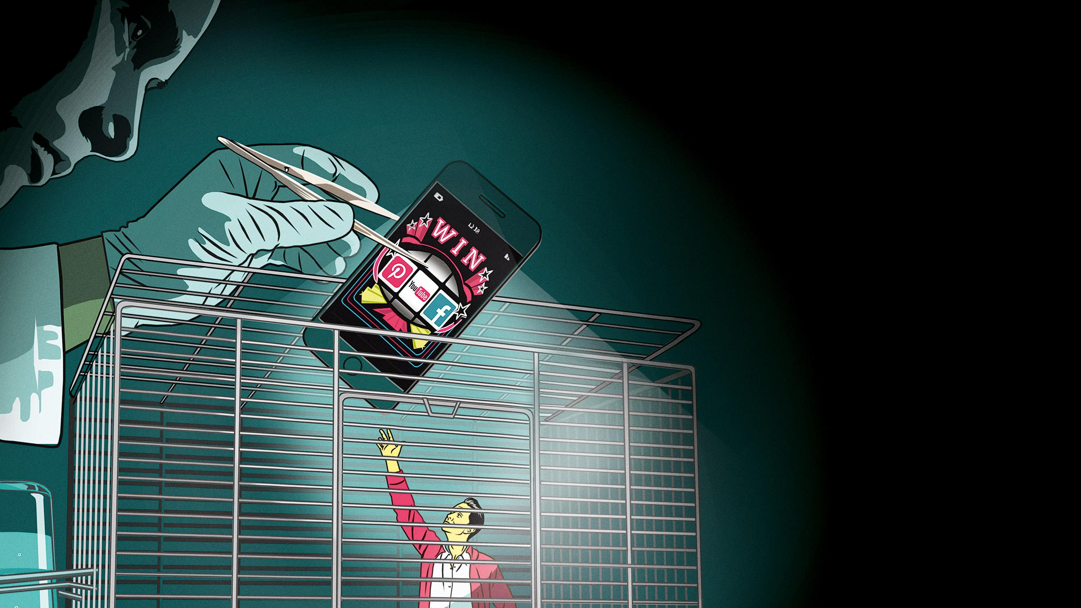
Addictive Design et
Dark Patterns,
qui reposent sur des techniques de manipulation socio-psychologique renforcent l’effet.
  Substitution
  Optimisation
  Information
  Rebond
  Numérique plutôt qu’analogique
  Plus avec moins
  Plus transparent et plus ciblé
  Moins cher et plus pratique
Photo: The Economist (2016)
La transition numérique ne va pas de soi pour la protection du climat et pourrait encore aggraver les défis en l’absence de mesures ciblées.
Diminution
Augmentation
Substitution
Empreinte carbone
Optimisation
Information
Rebond
Jeu à somme nulle
Source: Lange, S. (2023): Présentation au European Parliament Event: Numérique 1,5(°C): ÉDITION 2: Digital Reset.
Notes:
Und heute kommt nocht hinzu, dass die Plattformen ganz gezielt so gestaltet warden, dass wir möglichst viel Zeit auf ihnen verbringen und Dinge tun, die wir vielleicht gar nicht tun wollen.
Addictive Design beschreibt Techniken, die darauf abzielen uns zu verlocken auf digitale Plattformen zu gehen bzw. Lange auf ihnen zu bleiben, dazu gehören zum Beispiel niemals Endende News Feeds, der Like Button, der zu einer Ausschüttzung von Glückshormonen bei uns im Hirn führt.
Dark Patterns, sind ähnliche Techniken, die uns manipulieren sollen dinge zu tun, die wir eigentlich gar nicht tun wollen.
Und diese Techniken beruhen auf ausgeklügelten sozial-psychologische Manipulationsmechanismen und zielen darauf ab digitalin und am Ende auch physischen Konsum, und damit auch Emissionen zu erhöhen.
Nun kann man sagen, Werbung etc. gab es schon immer, aber in der digitalel Welt ist sie so spezifische auf unsere individuellen Bedürfnisse zugeschnitten und versucht uns zu manipulieren, so dass aus meiner Sicht damit eine Grenze überschritten ist.

Slide 43
  Substitution
  Optimisation
  Information
  Rebond
  Numérique plutôt qu’analogique
  Plus avec moins
  Plus transparent et plus ciblé
  Moins cher et plus pratique
La transition numérique ne va pas de soi pour la protection du climat et pourrait encore aggraver les défis en l’absence de mesures ciblées.
Diminution
Augmentation
Substitution
Empreinte carbone
Optimisation
Information
Rebond
Jeu à somme nulle
Source: Lange, S. (2023): Présentation au European Parliament Event: Numérique 1,5(°C): ÉDITION 2: Digital Reset.

Slide 44
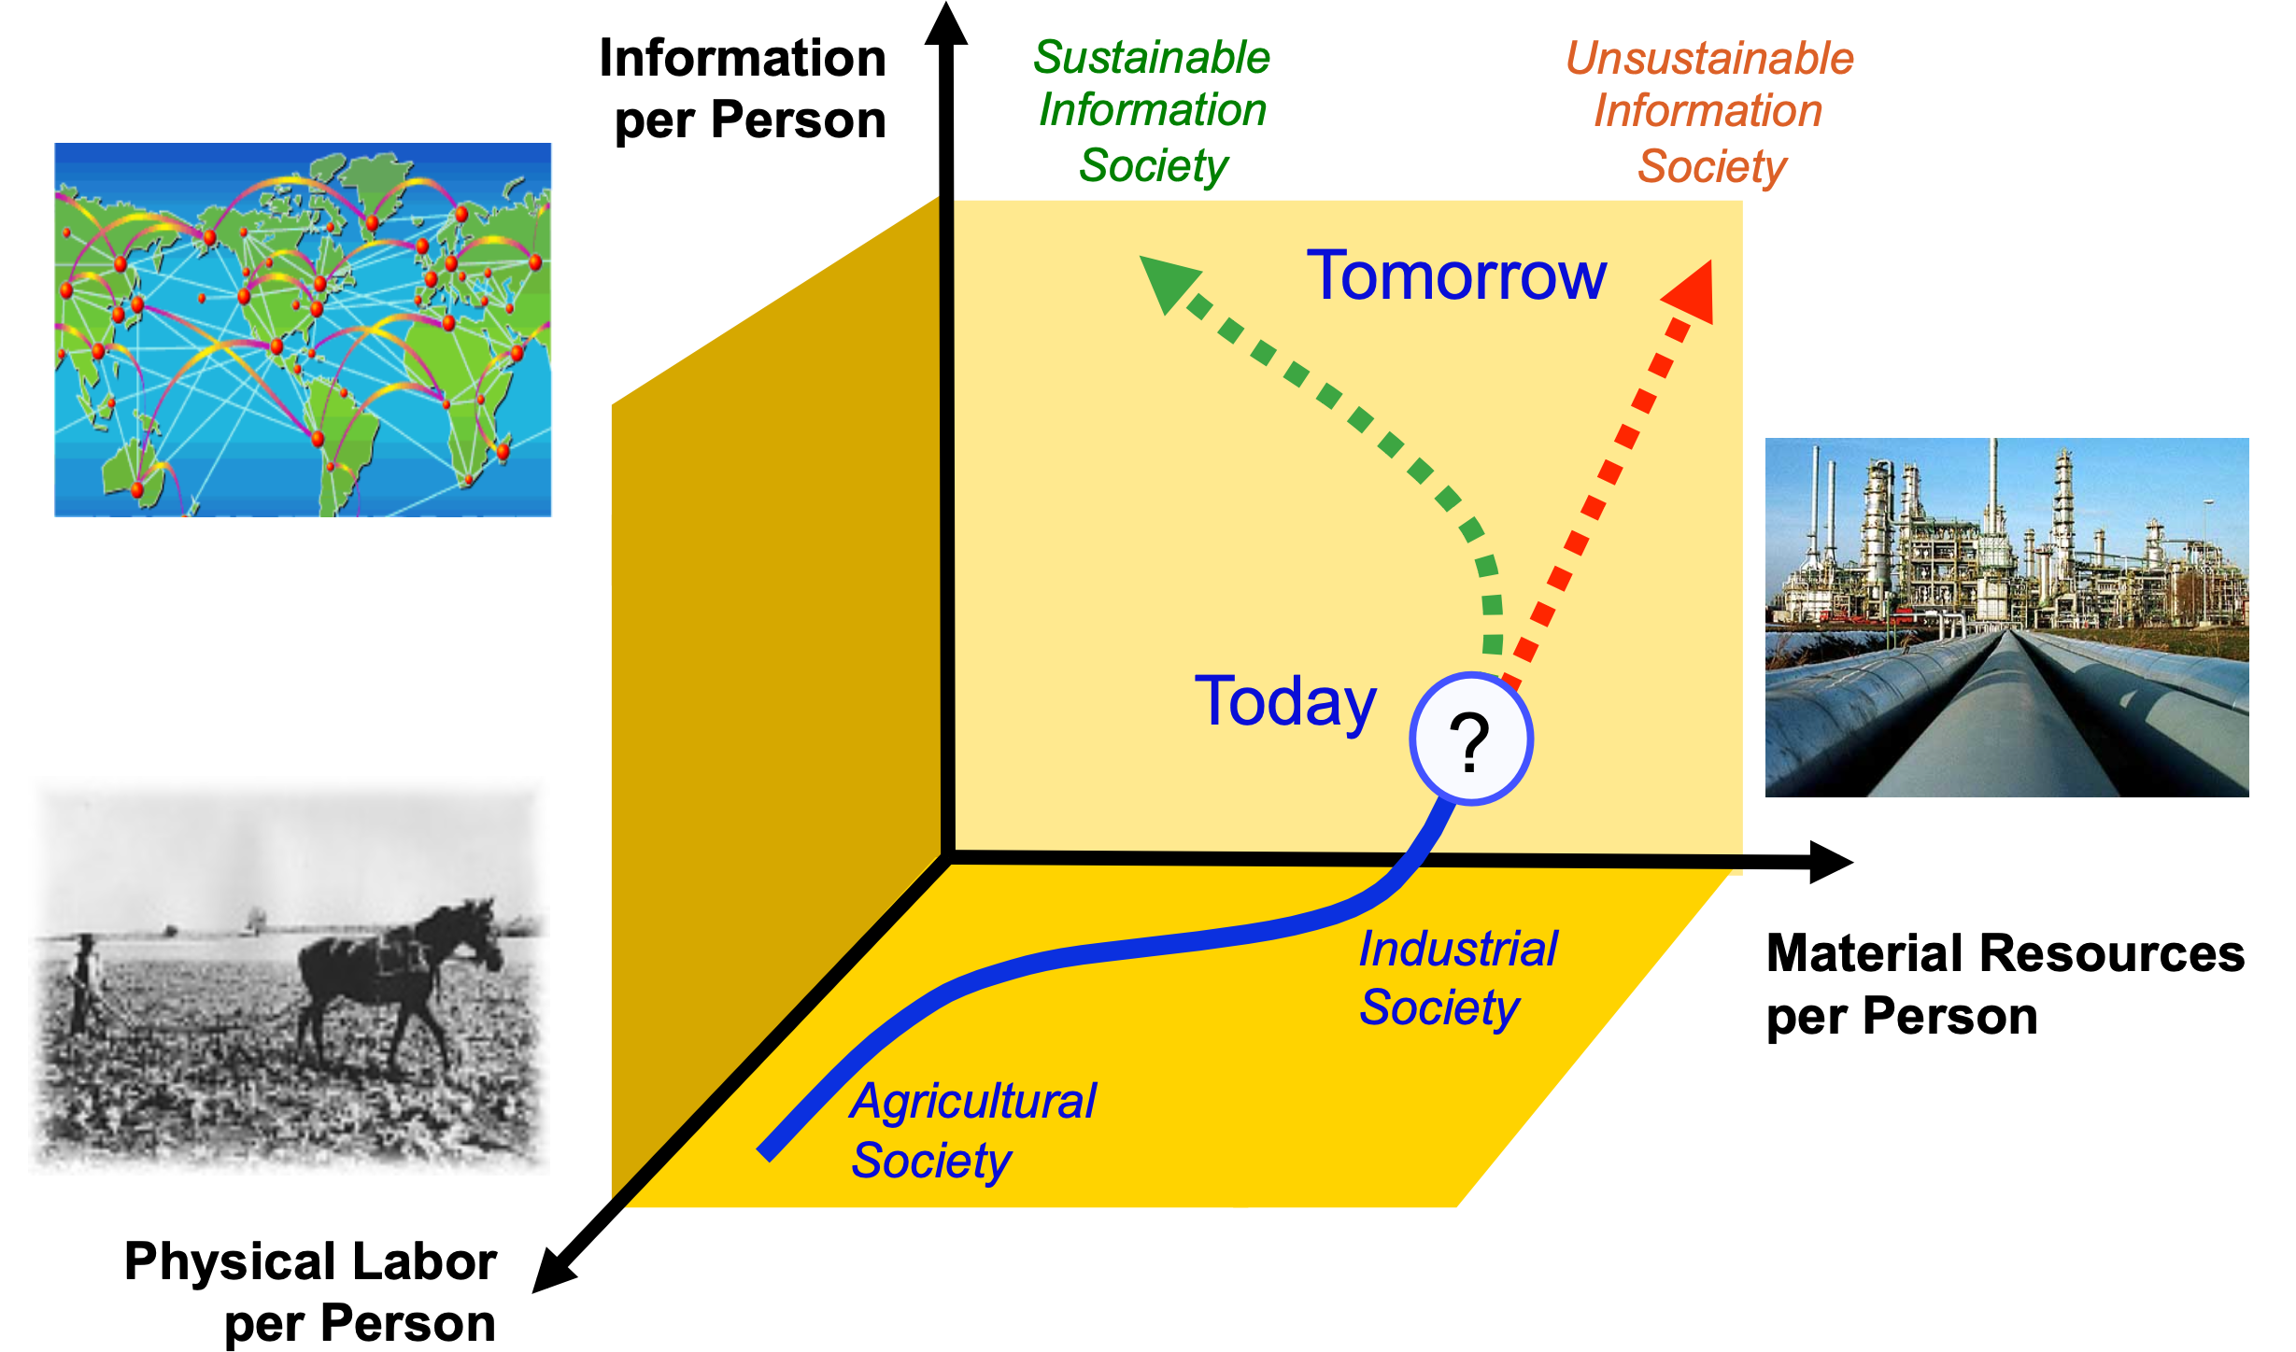


Source, Lorenz Hilty
La transition numérique ne va pas de soi pour la protection du climat et pourrait encore aggraver les défis en l’absence de mesures ciblées.
Croissance
Émissions
Diminution
Augmentation
Ressources
Substitution
Empreinte
Optimisation
Information
Rebond
Le numérique, une fin en soi: que pouvons-nous faire avec la technologie numérique?
Que faut-il changer pour atteindre nos objectifs en matière de développement durable et comment pouvons-nous utiliser les technologies numériques pour opérer ce changement?
Jeu à somme nulle
Source: Lange, S. (2023): Présentationau European Parliament Event: Numérique 1,5(°C): ÉDITION 2: Digital Reset.
Notes:
https://teague.com/work/autonomous-school-bus
https://www.wired.com/story/self-driving-school-bus/

Slide 45
Croissance
Émissions
Diminution
Augmentation
Ressources
Substitution
Empreinte carbone
Optimisation
Information
Rebond
Le numérique, une fin en soi: que pouvons-nous faire avec la technologie numérique?
Que faut-il changer pour atteindre nos objectifs en matière de développement durable et comment pouvons-nous utiliser les technologies numériques pour opérer ce changement?
Jeu à somme nulle
Source: Lorenz Hilty
Source: Lange, S. (2023): Présentationau European Parliament Event: Numérique 1,5(°C): ÉDITION 2: Digital Reset.

Slide 46
Merci de votre attention!
Photo: Thomas Richter sur Unsplash
Prof. D^{r} Jan Bieser
Groupe spécialisé Data & Infrastructure
Institut Public Sector Transformation, département Gestion
Haute école spécialisée bernoise
Croissance
Émissions
Ressources
Le numérique, une fin en soi: que pouvons-nous faire avec la technologie numérique?
Que faut-il changer pour atteindre nos objectifs en matière de développement durable et comment pouvons-nous utiliser les technologies numériques pour opérer ce changement?
Notes:
Für die Digitalisierung bedeutet das auch, dass wir nicht einfach drauf los digitalisieren sollten.
Leider hat sich die Digitalisierung in den letzten Jahren etwas zum Selbstzweck entwickelt, wir machen digitalisierung um der digitalisierung willen, und weil sich damit natürlich auch viel geld verdienen lässt.
Wenn wir aber wirkliche eine nachhaltige Digitalisierung wollen, dann muss die digitalisierung an klaren kriterien ausgerichtet werden und dies begintt mit der frage: Was muss sich verändern, dass wir unsere nachhaltigszeile erreichen. Und erst dann stellt man die Frage wie kann ich digitale technik nutzen um diesen wandel herbeizuführen.
Dann würde

Slide 47
Merci de votre attention!
Photo: Thomas Richter sur Unsplash
Prof. Dr. Jan Bieser
Professeur assistant en transition numérique et développement durable / chef du groupe spécialisé Data & Infrastructure
Institut Public Sector Transformation, département Gestion
Haute école spécialisée bernoise
Notes:
Herzlichen Dank für ihre Aufmerksamkeit

Slide 48

Durabilité et numérisation
2 juin 2025
Parldigi MasterClass
Conseil national et Conseil des États
Jeannette Behringer
Responsable du développement durable dans la recherche et l’enseignement à l’Université de Zurich

Slide 49
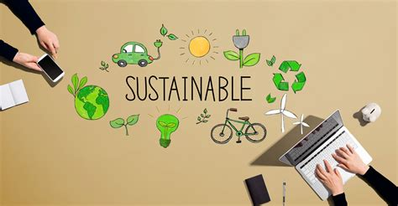

https://mester-karikaturen.de/wp-content/uploads/2022/02/o14966-scaled.jpg
Notes:
- Lange Zeit: Digitalisierung als DIE Lösungsstrategie

Slide 50
Structure
La numérisation comme vecteur de changement social
Le développement durable «reloaded»
Conflits d’objectifs – Conflits éthiques
Stratégies de cohérence et de suffisance
Politique de suffisance?

Slide 51

I. La numérisation comme vecteur de changement social

Slide 52
I. La numérisation comme vecteur de changement social
«La numérisation est un processus global qui mène à la transformation de notre réalité et de notre mode de vie. Il se déroule à un rythme effréné, avec une radicalité inédite et des forces d’action difficilement gérables. (…). La numérisation, en tant qu’impératif et vision de l’avenir, fait naître des critères d’orientation, constitue un défi éthique fondamental et pas seulement un changement apporté par la technique.» (Karen Joisten)
Notes:
Ebenen des digitalen Wandels
-

Slide 53
I. La numérisation comme vecteur de changement social
Changement social (Ogburn, 1922)
  Changements processuels dans la société sur une période prolongée
  Changement complet dans ses institutions fondamentales, ses modèles culturels, ses actions sociales, ses valeurs
  Conséquences pour l’économie/le monde du travail, la formation, le quotidien/l’espace privé, la communication, etc.
  Non planifié > planifié
  Nouveaux défis pour les décisions contraignantes dans la collectivité (éthique; évaluation de l’impact technique)
Notes:
Digitalisierung und Nachhaltige Entwicklung
Umfassende Entwicklung: Die Art und Weise wie wir produzieren, unsere Handlungen koordinieren, Beziehungen aufbauen, Meinungen bilden, kommunizieren

Slide 54
I. La numérisation comme vecteur de changement social
Importance pour le développement durable: «illusion du monde immatériel»
Rebound (William Stanley Jevons): nouveau, rapide, global
  Matériel
  Économie
  Infrastructure
  «Fidélisation de la clientèle» numérique
  Psychologie de la «consommation intelligente»
Notes:
Material: Smartphones, Tablets: 40.000t Aluminium, 30.000t Kupfer, 11.000t Kobalt
E-Waste: 2014: 42 Mt > 2018: 50 Mt
IoT Internet of things
ICT: Total global electricity: 11% 2017; 50% 2030.
Ökonomie: Verfügbarkeit und Masse
Psychologie: «Smarter Konsum» ohne schlechtes Gewissen.
Infrastruktur: Datenzentren, Clouds,
Abhängigkeit: Digitale Analysen verstärken die Bindung

Slide 55
II. Le développement durable «reloaded»
«Le développement durable est un développement qui répond aux besoins du présent sans compromettre la capacité des générations futures à satisfaire leurs propres besoins. Il englobe deux concepts clés:
la notion des «besoins», en particulier les besoins fondamentaux des pauvres de ce monde, auxquels il convient de donner la priorité absolue; et
l’idée des contraintes que l’état de la technologie et de l’organisation sociale exerce sur la capacité de l’environnement à satisfaire les besoins actuels et futurs».
(Commission mondiale sur l’environnement et le développement: Notre avenir à tous. Nations Unies, 1987)
Compatible avec la science et la société: «malédiction et bénédiction»
  Diversité des termes: environ 70 traductions en langue allemande (Wullenweber, 2000)

Slide 56
II. Le développement durable «reloaded»
Critères centraux
Les «besoins» signifient la priorité accordée aux besoins fondamentaux des plus pauvres.
Ils incluent d’éventuelles limitations lorsque des technologies ou des évolutions sociales diminuent les capacités des générations futures.
Les objectifs sociaux ou économiques doivent tenir compte de la pérennité dans tous les pays.
Conséquences
Concept éthique: «un environnement propre et sain pour tous les êtres humains» > Égalité entre les êtres humains.
Concept global: 178 pays ont signé l’Agenda 21 (Conférence des Nations Unies sur l’environnement et le développement, Rio de Janeiro, 1992).
Concept controversé: comment organiser un «développement» qui nécessite des restrictions considérables au sein des sociétés prospères?
Notes:
“Globales Gemeinwohl”: Das ”Gute”, “Beste” soll allen menschlichen Mitgliedern der Gemeinschaft zugute kommen
Regulative Idee: Eine Vorstellung des «guten Lebens» für alle bezieht sich auf: Gleichheit; Gerechtigkeit; Freiheit
Umsetzung: Nachhaltige Entwicklung ist kein Verhaltenskodex, sondern ein individueller und gesellschaftlicher Such-, Lern- und Gestaltungsprozess mit dem Anspruch der Aushandlung der besten Lösungen für eine nachhaltige Entwicklung auf allen Ebenen
Gesellschaftliche und individuelle Transformationsprozesse für NE: Kompetenz für tiefgreifende Veränderungsprozesse und Bereitschaft für Veränderung > Reflexionskompetenz

Slide 57
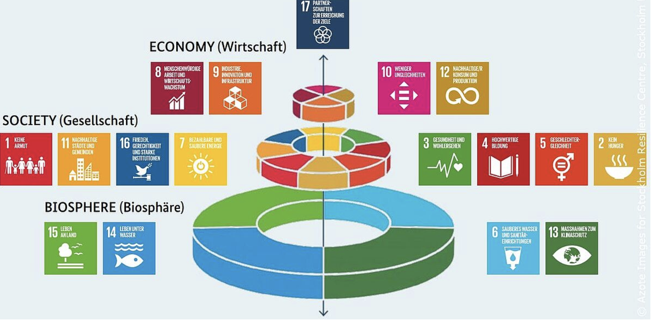
Le «modèle du gâteau de mariage» de la durabilité
Source: Rockström, J. et al., 2016

Slide 58
Développement non durable: neuf limites planétaires – six sont actuellement dépassées
Source: Rockström, J. et al., 2009; Steffen, W. et al., 2025; Richardson, K. et al., 2023
Notes:
2009 hat der schwedische Resilienzforscher Johan Rockström das Konzept der planetaren Belastungsgrenzen entwickelt. Das Konzept definiert neun physikalische, chemische und ökologische Grenzen des Erdsystems, die eingehalten werden müssen, um die Lebensgrundlagen für die Menschheit zu bewahren
Die Verfügbarkeit von Süßwasser und feuchter, temperierter Luft ist für Menschen, Pflanzen und viele andere Lebewesen von großer Bedeutung. Bisher nahmen Forschende an, dass wir die planetare Belastungsgrenze für den Wasserhaushalt der Erde noch nicht überschritten haben. Doch nun zeigte sich, dass das sogenannte "grüne Wasser" zunehmend knapp wird, vor allem das für Pflanzen verfügbare Wasser wie Regen, Bodenfeuchte und Verdunstung. Diese Teilgrenze liegt bereits im riskanten Bereich. Beim Wasser in Flüssen, Seen und Grundwasser sieht die Situation zur Zeit immerhin noch besser aus.
In dieser Darstellung repräsentiert die Länge der "Tortenstücke" den aktuellen Zustand in Bezug auf die Planetare Grenze (grüne Linie) und die Hochrisikolinie (orangene Linie). Ein weiches Auslaufen der Länge deutet den Unsicherheitsbereich an. Schraffierung bedeutet, dass jenseits der planetaren Grenze keine quantitative Bestimmung des aktuellen Zustands möglich ist. Verschiedene Varianten dieser Darstellung (hochaufgelöst, farbenblind-freundlich) stehen hier zum Herunterladen zur Verfügung.

Slide 59
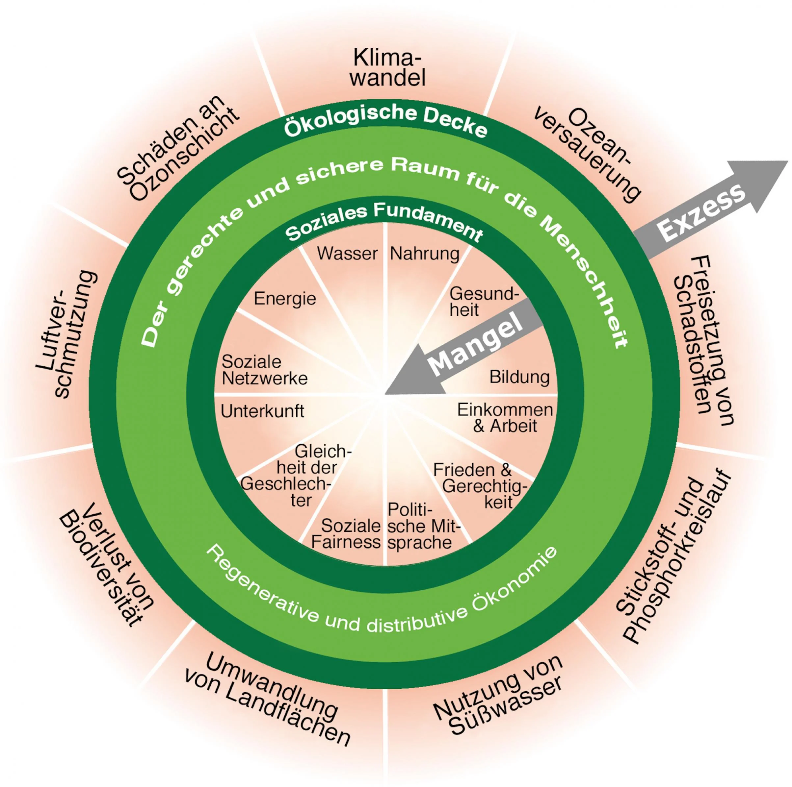
Équité et sécurité – La bonne vie pour tous dans «l’économie du donut»
Justice et sécurité environnementale…
vis-à-vis des autres êtres vivants et écosystèmes,
vis-à-vis des générations futures,
vis-à-vis des personnes de la génération actuelle, indépendamment du lieu et de la manière dont elles vivent.
Source: Raworth, K., 2017; Swiss Doughnut Economics Network, 2025
Notes:
So unterscheiden die Forschenden nun erstmals zwischen sicheren und gerechten Grenzen des Erdsystems. Sichere Grenzen sorgen laut Autor:innen dafür, dass das Erdsystem stabil und widerstandsfähig bleibt und dabei die Fähigkeit behält, das Leben von Menschen und andere Organismen zu unterstützen. Diese Grenzen richten sich maßgeblich an den biophysikalischen Kipppunkten des Erdsystems aus.
Die gerechten Grenzen beziehen soziopolitische Faktoren mit ein: wie kann man sicherstellen, dass die Menschen ihnen zur Verfügung stehende Ressourcen jetzt und Zukunft gerecht nutzen und nicht ungleich von Veränderungen oder Mängel betroffen sind? Dabei werden drei Formen von Gerechtigkeit berücksichtigt: Gerechtigkeit gegenüber anderen Lebewesen und Ökosystemen, Gerechtigkeit gegenüber den nächsten Generationen und Gerechtigkeit gegenüber den Menschen der heutigen Generation, unabhängig davon, wo und wie sie leben.
Dabei zielen diese Grenzen darauf, die Menschen vor erheblichen Schäden zu schützen. Erheblicher Schaden wird als „schwerwiegende existenzielle oder irreversible negative Auswirkungen auf Einzelpersonen, Gemeinschaften und Länder durch den Wandel des Erdsystems“ definiert. Dazu zählen etwa der Verlust von Menschenleben, Lebensunterhalt oder Einkommen, Vertreibung, Verlust von Nahrungsmitteln sowie Wasser- oder Ernährungssicherheit.

Slide 60
III. Conflits d’objectifs
«L’éthique n’est en fait qu’une pratique commerciale décente. On fournit de bonnes choses, on est raisonnable et honnête, y compris vis-à-vis du personnel, c’est en fait du bon vieil esprit d’entreprise.»
(Birger Priddat, économiste, Université de Witten-Herdecke).
Notes:
Grundsätzlich würde ich sagen, es sind drei Perspektiven, die wir einbeziehen müssen, die Frage der intergenerativen Gerechtigkeit, also alle Generationen, die nach uns folgen, dass wir denen genug Ressourcen und bekömmliche Lebensbedingungen überlassen – das ist ein großes Thema. Das zweite ist aber natürlich auch die Auswirkung unseres Wirtschaftens auf andere Teile der Welt, Stichwort: Ressourcenimporte und anderes mehr. Und dann natürlich die Gerechtigkeit zwischen den heute Lebenden, also die Gerechtigkeitsdimension geht weit über die Verteilungsgerechtigkeit, wie wir es gewohnt sind, zu diskutieren hinaus.“

Slide 61
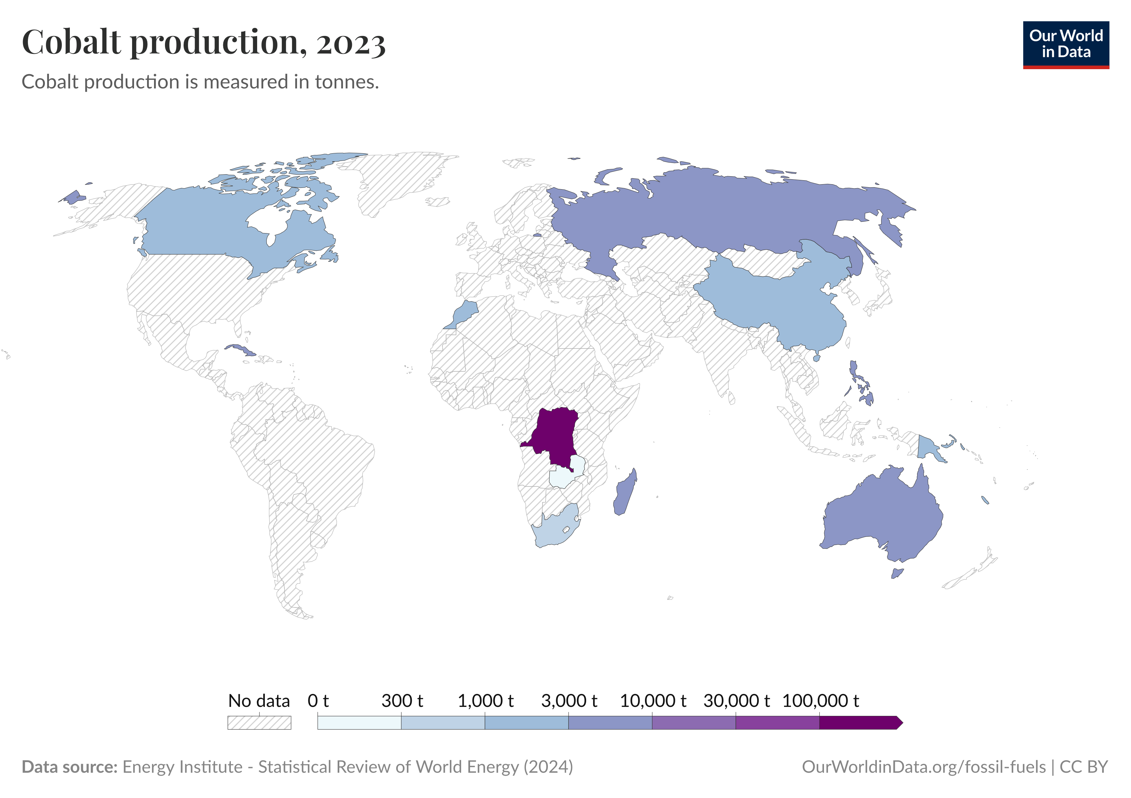
III. Conflits d’objectifs
Notes:
Beispiel Gerechtigkeitproblematik grundsätzlich in der Rohstoffproduktion (EU: Global Gateway; Critcial Raw Materials Act CRMA)
China: Neue Seidenstrasse.
Beispiel Lithium (wichtig für wiederaufladbare Lithium_Ionen-Akkus > in allen digitalen Endgeräten), Erz, Kupfer
Kobalt: 74% der weltweiten Produktionsmenge wird in der Republik Kongo abgebaut. Bürgerkrieg: Rebellengruppe M23 kontrolliert das grösste Coltan-Abbaugebiet in der Region der Grossen Seen. Sklavenähnliche Zustände für Arbeiter unter Lebensgefahr

Slide 62
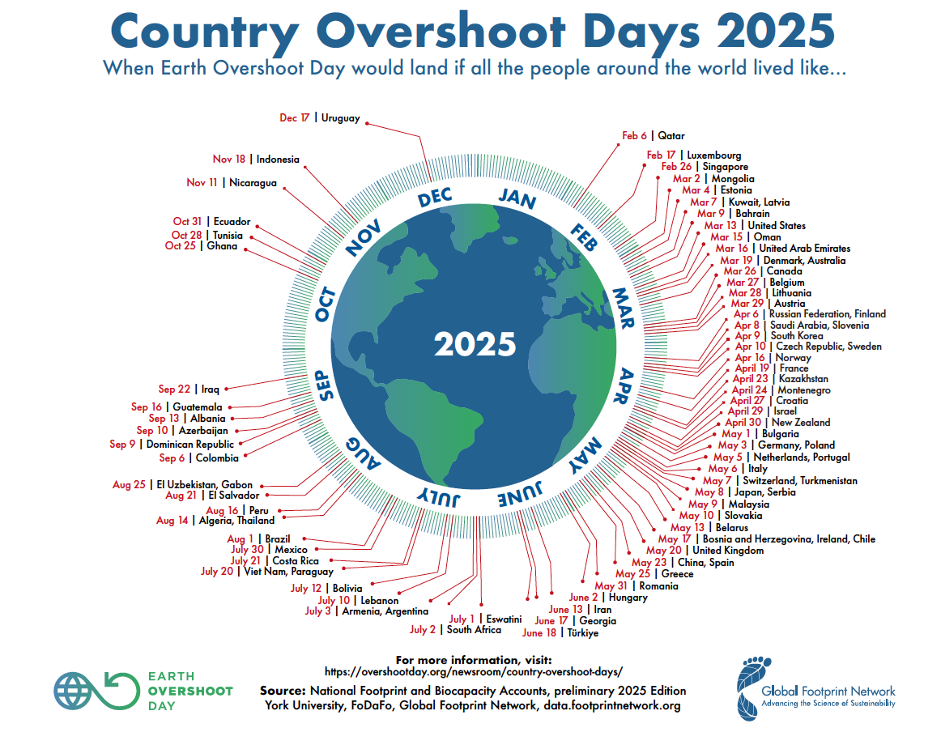
Notes:
Um das menschliche Wohlergehen auf dem Planeten zu sichern, ist eine gerechte globale Transformation dringend notwendig, so die Forschenden.

Slide 63
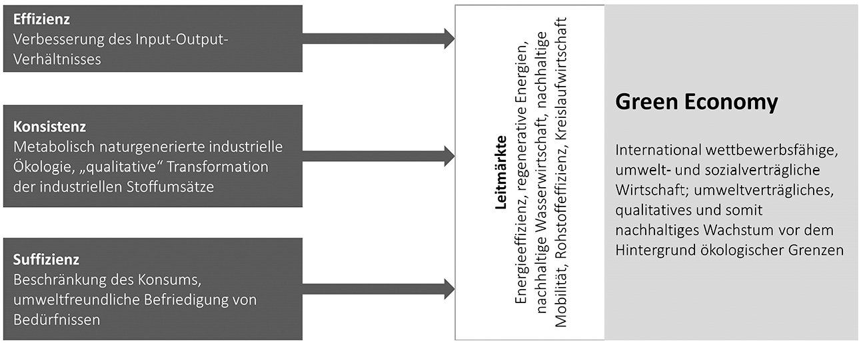
IV. Développement durable: trois stratégies
Source: Kahlenborn et al., 2019
Notes:
Dominanz der Effizienz:
Anschlussfähig an ökonomisches System (ähnliche Ziele und Massnahmen) > Pfadabhängigkeit (quantitative Indikatoren, Sprache, Kultur); Mikroebene: Produkt, Prozess, Dienstleistung
«Efficiency has become nearly synonymous with «good» and «better» (Princen 2003: 42)
«Ökonomisierung der Lebenswelten»
Kulturell übergreifend positiv besetztes Ziel
Unzureichende Erfassung relevanter Kriterien
(ökologische und gesellschaftliche Indikatoren)
Konsistenz:

Slide 64
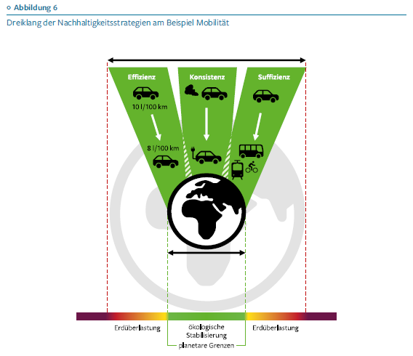
IV. Développement durable: trois stratégies
Source: SRU, 2024
Notes:
”Abfall als Rohstoff verstehen”:Kreislaufwirtschaft
Mehr Diskurs als Umsetzung; es verbleiben Umweltbelastungen
Nachhaltige Entwicklung: „Naturverträgliche Technologien und Strukturen“ (Kahlenborn et. al 2019: 51)
Materialien und Produkte so lange wie möglich “im Kreislauf“ halten:
Teilen, leasen, wiederverwenden, reparieren, aufarbeiten, recyceln
Erneuerbare Energien, Mobilität, Landwirtschaft
Anforderungen steigen:
1970: 309 kg/Jahr/Person; 2021: 698 kg/Jahr/Person (CH)
2022: ca. 50 Mio. t E-Abfall (global) > 17.4% Wiederverwertung (CODES)
Produktion: Langlebigkeit; Zusammensetzung
Konsum: Nachfrage; Mitwirkung Entsorgung
Beispiel Digitalisierung
Ökologischer Fussabdruck Wasser, Rohstoffe, Energie Digitalindustrie > Frankreich, Grossbritannien

Slide 65
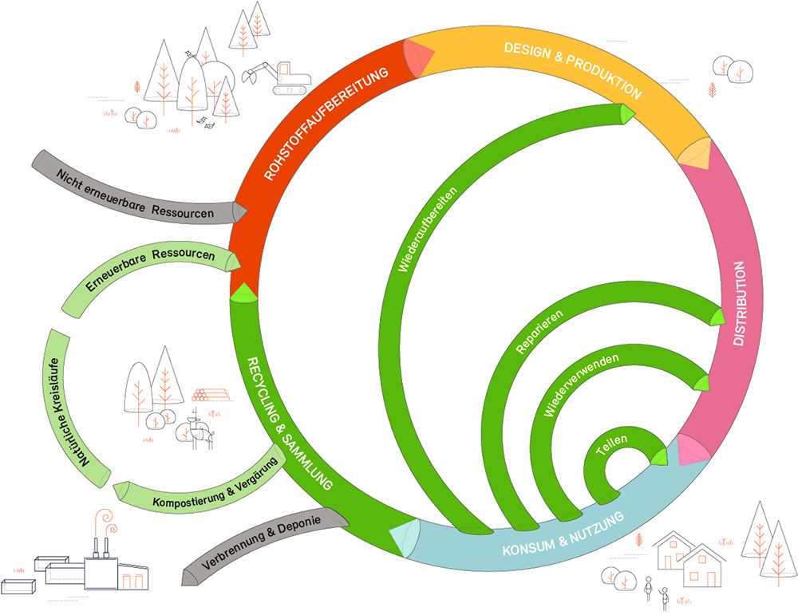
IV. Stratégie de cohérence
Source: Office fédéral de l’environnement, 2019
Notes:
”Abfall als Rohstoff verstehen”:Kreislaufwirtschaft
Mehr Diskurs als Umsetzung; es verbleiben Umweltbelastungen
Nachhaltige Entwicklung: „Naturverträgliche Technologien und Strukturen“ (Kahlenborn et. al 2019: 51)
Materialien und Produkte so lange wie möglich “im Kreislauf“ halten:
Teilen, leasen, wiederverwenden, reparieren, aufarbeiten, recyceln
Erneuerbare Energien, Mobilität, Landwirtschaft
Anforderungen steigen:
1970: 309 kg/Jahr/Person; 2021: 698 kg/Jahr/Person (CH)
2022: ca. 50 Mio. t E-Abfall (global) > 17.4% Wiederverwertung (CODES)
Produktion: Langlebigkeit; Zusammensetzung
Konsum: Nachfrage; Mitwirkung Entsorgung
Beispiel Digitalisierung
Ökologischer Fussabdruck Wasser, Rohstoffe, Energie Digitalindustrie > Frankreich, Grossbritannien

Slide 66
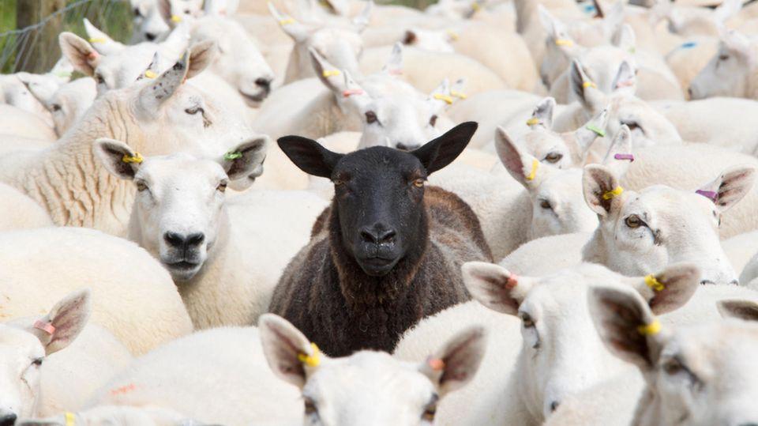
Le mouton noir des stratégies de développement durable: la suffisance
«sufficere»: (lat.): se tenir au service, suffire, être en mesure, pouvoir
  «Bien vivre plutôt que posséder beaucoup»
  «Die vier E’s» (Wolfgang Sachs, 1993)
Source: Shutterstock
Notes:
Nachhaltige Entwicklung: „Reduktion des belastenden Konsums“
(Kahlenborn et. al 2019: 51)
Zentral: Anderes Wirtschaften
Produktion Güter, Dienstleistungen (Angebot; Beschaffung; Prozesse)
Konsum: Weniger; Besser
- Wohlfahrt statt Wohlstand
Materie für Grundbedürfnisse + Zeit + Soziale Beziehungen
Vier E‘s (Wolfgang Sachs)
Entschleunigung: Ressourcen der Beschleunigungsinfrastruktur
Entrümpelung: Einfachheit, Entspannung
Entflechtung: Re-Lokalisierung
Entkommerzialisierung: Orte nicht-kommerzieller Tätigkeiten

Slide 67
IV. Numérisation et suffisance
Suffisance: diminution absolue de la consommation de matières premières et d’énergie par une réduction ciblée de certains biens et services
Un comportement suffisant signifie…
  «abandonner ou réduire les pratiques […] qui utilisent de manière excessive des ressources écologiquement critiques»
  (SRU 2024: 18)
Processus:
  Réduction absolue (p. ex. réduction de la surface habitable individuelle)
  Transfert (p. ex. des légumes au lieu de la viande)
  Durée d’utilisation plus longue (p. ex. réparer au lieu d’acheter du neuf)
  Utilisation commune (p. ex. autopartage)
Notes:
Der aktuelle Stand der neun Systeme und Prozesse mit Planetaren Grenzen. Daten aus dem Planetary Health Check 2024. In dieser Darstellung repräsentiert die Länge der "Tortenstücke" den aktuellen Zustand in Bezug auf die Planetare Grenze (grüne Linie) und die Hochrisikolinie (orangene Linie). Ein weiches Auslaufen der Länge deutet den Unsicherheitsbereich an. Schraffierung bedeutet, dass jenseits der planetaren Grenze keine quantitative Bestimmung des aktuellen Zustands möglich ist. Verschiedene Varianten dieser Darstellung (hochaufgelöst, farbenblind-freundlich) stehen hier zum Herunterladen zur Verfügung. In der Versionsnummer (2.0) der Abbildung steht die erste Zahl für die zugrundeliegende Datenquelle und die zweite für visuelle Änderungen an der Abbildung bei unveränderter Datengrundlage.

Slide 68
IV. Numérisation et suffisance
Suffisance matérielle
  Production d’appareils durables, réparables et évolutifs (p. ex. Corp. Digital Resp.)
  Partage: partager des appareils
Suffisance logicielle
  Logiciels économes en énergie et en données (p. ex. Open Source, Green Coding)
Suffisance d’utilisation
  Utiliser les technologies numériques en économisant l’énergie et les ressources
  Engagement pour des pratiques suffisantes
  Réutiliser, reconditionner, remettre en état: réviser, mettre à niveau, transmettre des appareils
Suffisance analogique vs numérique
  Réflexion neutre et basée sur des faits sur la pratique sociale existante pour la prise de décision
Notes:
Der aktuelle Stand der neun Systeme und Prozesse mit Planetaren Grenzen. Daten aus dem Planetary Health Check 2024. In dieser Darstellung repräsentiert die Länge der "Tortenstücke" den aktuellen Zustand in Bezug auf die Planetare Grenze (grüne Linie) und die Hochrisikolinie (orangene Linie). Ein weiches Auslaufen der Länge deutet den Unsicherheitsbereich an. Schraffierung bedeutet, dass jenseits der planetaren Grenze keine quantitative Bestimmung des aktuellen Zustands möglich ist. Verschiedene Varianten dieser Darstellung (hochaufgelöst, farbenblind-freundlich) stehen hier zum Herunterladen zur Verfügung. In der Versionsnummer (2.0) der Abbildung steht die erste Zahl für die zugrundeliegende Datenquelle und die zweite für visuelle Änderungen an der Abbildung bei unveränderter Datengrundlage.

Slide 69
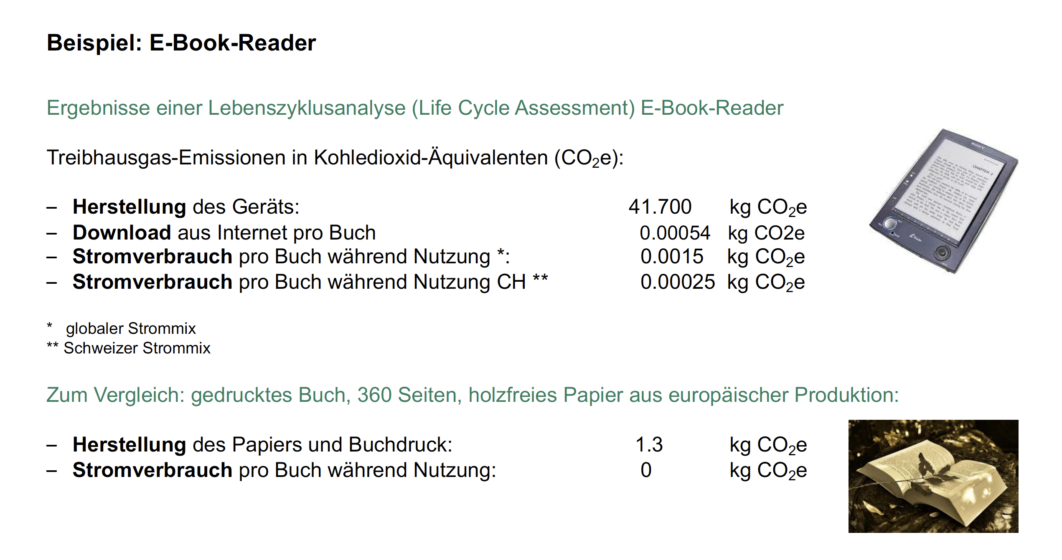
Source: Hilty, L., 2020
Notes:
Der aktuelle Stand der neun Systeme und Prozesse mit Planetaren Grenzen. Daten aus dem Planetary Health Check 2024. In dieser Darstellung repräsentiert die Länge der "Tortenstücke" den aktuellen Zustand in Bezug auf die Planetare Grenze (grüne Linie) und die Hochrisikolinie (orangene Linie). Ein weiches Auslaufen der Länge deutet den Unsicherheitsbereich an. Schraffierung bedeutet, dass jenseits der planetaren Grenze keine quantitative Bestimmung des aktuellen Zustands möglich ist. Verschiedene Varianten dieser Darstellung (hochaufgelöst, farbenblind-freundlich) stehen hier zum Herunterladen zur Verfügung. In der Versionsnummer (2.0) der Abbildung steht die erste Zahl für die zugrundeliegende Datenquelle und die zweite für visuelle Änderungen an der Abbildung bei unveränderter Datengrundlage.

Slide 70
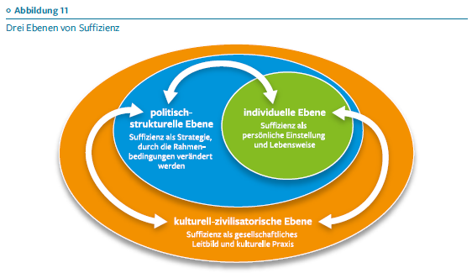
Politique de suffisance?
Suffisance matérielle: production, commerce, infrastructure
Suffisance logicielle: développeurs de logiciels, exploitants de centres de données et de services cloud
Suffisance d’utilisation: individus et institutions
Science: la suffisance comme thème inter- et transdisciplinaire
Source: SRU, 2024

Slide 71
Parldigi MasterClass
Conseil national et Conseil des États
Prochain événement le 8 septembre 2025
Regard vers l’avenir:
technologie quantique et transformation numérique
Prof. Dr. Titus Neupert
Université de Zurich
Dr. Mira Wolf-Bauwens
GESDA
Un événement organisé par:
Avec le soutien de:

